Slide 1
第３章関係

Slide 2
３ー１.世界経済のトレンドについて（コロナ拡大前2000～2019年、コロナ禍、現在）
第３回意見交換会 資料２
2000～2019年
世界の経済
2000年
2010年
2019年
GDP（ ）は対前年比増減率
34兆160億ドル(4.8%)
66兆3650億ドル(5.4%)
87兆3908億ドル(2.8%)
 | アメリカ | 欧州（EU又はユーロ圏） | 中国 | 日本
GDP （付加価値・ 対前年成長率） | 00年 10兆2,510億ドル (4.08%) 10年 15兆 490億ドル (2.71%) 19年 21兆3,726億ドル (2.99%) →20年間で約2.1倍 | 00年 7兆2,667億ドル (3.92%) 10年 14兆5,586億ドル (2.12%) 19年 15兆6,825億ドル (1.95％) →20年間で約2.2倍 | 00年 1兆2,055億ドル (8.47%) 10年 6兆 338億ドル(10.61%) 19年 14兆3,406億ドル (5.95％) →20年間で約11.9倍 | 00年 4兆9,684億ドル (2.77%) 10年 5兆7,591億ドル (4.10%) 19年 5兆1,359億ドル (0.02％) →20年間で約1.03倍
インフレ率 （2015年＝100） | 00年 72.65 10年 92 19年 107.86 | 00年 73.13 10年 93.03 19年 105.04 | 00年 70.46 10年 87.02 19 年 108.84 | 00年 99.05 10年 96.53 19年 101.82
失業率 | 00年 3.98％ 10年 9.61％ 19年 3.68％ | 00年 8.98％ 10年 10.28％ 19年 7.57％ | 00年 3.10％ 10年 4.14％ 19年 3.62％ | 00年 4.73％ 10年 5.06％ 19年 2.36％
経常収支 及び 左：貿易ｻｰﾋﾞｽ収支 右：一次所得収支※ ※対外金融債権・債務から 生じる金融関連の収支 | 00年 経常:▲4,019億ドル →貿サ:▲3,696億ﾄﾞﾙ 一次: 146億ﾄﾞﾙ 10年 経常:▲4,320億ドル →貿サ:▲5,031億ﾄﾞﾙ 一次:1,699億ﾄﾞﾙ 19年 経常:▲4,721億ドル →貿サ:▲5,763億ﾄﾞﾙ 一次:2,319億ﾄﾞﾙ | 00年 経常:▲838億ドル →貿サ: 72億ﾄﾞﾙ 一次:▲412億ﾄﾞﾙ 10年 経常:▲412億ドル →貿サ: 993億ﾄﾞﾙ 一次: 402億ﾄﾞﾙ 19年 経常:3,102億ドル →貿サ:3,850億ﾄﾞﾙ一次: 967億ﾄﾞﾙ | 00年 経常: 205億ドル →貿サ: 289億ﾄﾞﾙ 一次:▲147億ﾄﾞﾙ 10年 経常:2,378億ドル →貿サ:2,230億ﾄﾞﾙ 一次: 259億ﾄﾞﾙ 19年 経常:1,029億ドル →貿サ:1,318億ﾄﾞﾙ 一次:▲392億ﾄﾞﾙ | 00年 経常:1,307億ドル →貿サ:691億ﾄﾞﾙ 一次: 714億ﾄﾞﾙ 10年 経常:2,209億ドル →貿サ:782億ﾄﾞﾙ 一次: 1,551億ﾄﾞﾙ 19年 経常:1,762億ドル →貿サ:▲86億ﾄﾞﾙ 一次:1,974億ﾄﾞﾙ
産業構造 （GDPに占める割合） →欧州についてはEUにおいて 変化の大きいﾌﾗﾝｽを例に記載 | 04年→16年 第一次 1.2％ 1.0％ 第二次 21.4% 19.5% 第三次 77.4% 79.4% | 04年→17年 第一次 2.5％ 1.7％ 第二次 21.3% 19.5% 第三次 76.3% 78.8% | 10年→16年 第一次 10.1％ 8.9％ 第二次 46.7% 40.0% 第三次 43.2% 51.1% | 04年→17年 第一次 1.5％ 1.2％ 第二次 30.１% 29.3% 第三次 68.4% 69.5%
資金供給 左：マネタリーベース 右：マネーストック | 08年9月 9,096億ﾄﾞﾙ／1兆4,607億ﾄﾞﾙ 18年6月 3兆6,505億ﾄﾞﾙ／3兆6,557億ﾄﾞﾙ |  | 05年7月（右は05年） 5兆8,271億元／約29.9兆元 14年5月（右は15年） 27兆3,929億元／139.2兆元 | 12年末（右は13年1月） 131.9兆円／546.7兆円 17年末 474.1兆円／734.6兆円
企業の内部留保 （2005年のGDP＝100） →欧州はﾌﾗﾝｽの例 | 05年 約14％ 16年 約30％ | 05年 約16％ 16年 約56％ | 05年 約 4％ 16年 約52% | 05年 約 20％ 16年 約122%
労働市場の流動性 | 主要国と比較して労働市場の流動性が高い | ﾌﾗﾝｽ、ﾄﾞｲﾂ、英国は、労働市場の流動性が日本よりは高いが、主要国と比較して低い |  | 主要国と比較して労働市場の流動性が低い
平均賃金 →欧州はﾌﾗﾝｽの例、 中国は上海市の例 （中国のみ月額・最低賃金） | 00年 55,366ドル 10年 61,048ドル 19年 66,383ドル | 00年 38,782ドル 10年 44,325ドル 19年 47,112ドル | 00年 445元 10年 1,120元 19年 2,420元 | 00年 38,365ドル 10年 38,085ドル 19年 39,041ドル
労働生産性 →欧州はﾌﾗﾝｽの例 | 00年 73,665ドル 10年 106,038ドル 20年 139,724ドル | 00年 62,102ドル 10年 87,032ドル 20年 111,524ドル | 00年 5,116ドル 10年 16,265ドル 20年 32,337ドル | 00年 51,887ドル 10年 68,346ドル 20年 75,830ドル
20年で約
35ﾎﾟｲﾝﾄ上昇
20年で約
32ﾎﾟｲﾝﾄ上昇
20年で約
38ﾎﾟｲﾝﾄ上昇
20年で約
3ﾎﾟｲﾝﾄ上昇
20年で
平均5.88%
20年で
平均9.42%
20年で
平均3.99%
20年で
平均4.11%
一次所得収支が20年で約15.9倍
一次所得収支が20年で約3.3倍
一次所得収支が20年で約▲2.7倍
一次所得収支が20年で約2.8倍
第三次増加
第三次増加
第三次増加
固定化・硬直化
マネタリーベースが約4倍に増大
マネーストックも約2.5倍に増大
マネタリーベースが約4.7倍に増大
マネーストックも約4.7倍に増大
マネタリーベースが約3.61倍になったが
マネーストックは34％増大したにとどまる
16年には05年の
GDPを超える額の
内部留保がある
20年で
約1.20倍
20年で
約1.21倍
20年で
約5.44倍
20年で
約1.02倍
20年で
6.6万ﾄﾞﾙ
増加
20年で
4.9万ﾄﾞﾙ
増加
20年で
2.7万ﾄﾞﾙ
増加
20年で
2.4万ﾄﾞﾙ
増加

Slide 3
 | アメリカ | 欧州（EU又はユーロ圏） | 中国 | 日本
労働の多様性 （男女の就業率の差と 賃金格差 2019年） | 男女の就業率の差 10.19% 男女の賃金格差 18.47% | 男女の就業率の差 10.68% 男女の賃金格差 11.24% |  | 男女の就業率の差 13.29% 男女の賃金格差 23.48%
トピックス | (90年代 規制緩和、競争政策 →IT関連産業） 00年 ITバブル崩壊 08年 ﾘｰﾏﾝｼｮｯｸ、公的資金注入、 特別融資、金融緩和 ●金融サービス等拡大 ●情報通信産業の拡大 ●GAFAMの急成長 ●投資ファンドの大規模化・国際化 | (99年 欧州中央銀行設立 ユーロ導入、金融市場統合) 08年 ﾘｰﾏﾝｼｮｯｸ波及、欧州通貨危機、 EUやIMFによる金融支援 （20年 イギリスがEU離脱） ●域内経済活性化（国によって差） ●EVシフト、電池産業創出 ●グリーンディールやデジタル戦略などの 世界のルールづくり | 01年 WTO加盟 輸出主導型経済成長 08年 ﾘｰﾏﾝｼｮｯｸ、輸出入で欧米打撃 公共事業での景気刺激 ●世界の工場（グローバルサプライ チェーンの集中） ●投資主導から消費主導、第三次 産業へのシフト ●一帯一路構想による投資先確保 | (90年 バブル崩壊、銀行再編、 負債過剰設備処理、合理化） 08年 ﾘｰﾏﾝｼｮｯｸ、輸出産業に打撃 11年 東日本大震災 12年 アベノミクス ●ﾏﾈﾀﾘｰﾍﾞｰｽ拡大が経済活性化に 大きくつながらず（流動性の罠） ●企業内部留保、家計資産拡大 ●失われた20年、30年
※ 上記データの出典は４ページ以降を参照
2020年
● 年初以降、新型コロナウィルス感染症拡大に伴う経済活動の抑制により、世界経済にリーマンショック以来の大きな危機。
● 各国で移動制限や外出規制が行われ、訪問・滞在時間が減少。製造業よりもサービス業等の景況感が大きく下降。
● アメリカの実質GDP成長率は、20年1～3月期は対前期比年率5.0％減、4～６月期は同31.4％減と大きな減少。失業率は、20年4月に14.7％と、統計開始以来最高水
準を記録。欧州各国も20年1～3月期の実質GDP成長率は対前期比年率14.1％減、4～6月期は同39.5％減とマイナス。失業率は08年5月から低水準で推移してきたが、
20年4月7.5％、5月7.7％、6月7.8％と上昇。中国も、20年1～3月期の実質GDP成長率は、対前期比年率6.8％減と急減し、統計が遡れる92年以来初めてのマイナス。
その後、経済活動の正常化が徐々に進むなかで、4～6月期には同3.2％とプラスに転じた。雇用継続は20年２月に急激に悪化。とりわけ、都市部新規就業者は、20年1～
2月期に累計前年比37.9％減と大幅に減少。
● 日本も世界と同様に、観光・宿泊・飲食店等サービス業にとりわけ大きな打撃。20年4～6月期の実質GDP成長率は29.3％減と、比較可能な1994年以降最大の落ち込み。
雇用面は企業の雇用維持の取組みや政府の雇用維持支援策もあり、失業者の急激な増加は生じなかったが、20年4月からパートやアルバイトは雇用者数が大幅減。
● リモートワークなどの働き方の変化。「グリーン」への意識の高まり。「DX」の重要性の高まり。
2021年
● 新型コロナ拡大防止のための経済活動制限措置が各国で段階的に緩和されたことで、2021年4～6月期には、アメリカ、中国、欧州いずれの国・地域においてもはっきりと
したプラス成長となり、経済は持ち直している。
● このうち、アメリカの実質GDP成長率は、21年1～3月期、4～6月期に前期比年率6%台と高い成長。7～9月期に鈍化したがプラス成長は維持。欧州各国も、21年4～6月
期、7～9月期と大きなプラス成長となったが、ドイツとイギリスに関しては、半導体不足を背景に輸送機器投資が大きく減少し、21年7～9月期は前期比マイナス成長。
中国は、21年4～6月期の実質GDPが前年比7.9%、7～9月期が同4.9%とプラス成長ではあるが伸びは鈍化。
● 各国の失業率は、アメリカでは、21年12月時点で3.9％まで低下。ユーロ圏についても21年11月時点で7.2％と、コロナ前の水準まで回復。中国でも、21年4月以降は、
2019年末を下回る水準で推移。
● 日本の実質GDP成長率は4～６月期は前期比年率でプラスも7～９月期は再びマイナス。日本の失業率は2020年10月をピークに２％台後半にとどまっている。
● 2021年の世界経済は、各国同時的な景気持ち直しを受け需要が増加する中、供給制約に特徴付けられることとなり、部品供給不足や物流の停滞、人手不足が顕在化した。
加えて、原材料価格が上昇するとともに、物価も世界的に上昇した。
今後
● 今後の世界経済の見通しとして、IMFは、2022年の世界経済の成長率を、21年10月時点で4.9%と見込んでいたものの、早期の金融緩和縮小や供給制約の継続等による
アメリカの成長率引き下げ、また、移動制限を伴う厳格な感染抑止策や不動産市場の低迷等による中国の成長率引き下げの影響により、22年1月時点では、4.4%へと下方
修正している。2022年の日本の成長率については3.3％を見込んでいるが、アメリカ4.0％、中国4.8％等に比べて低い状況。
出典：内閣府統計

Slide 4
３ー２.世界経済のトレンドから導かれること
２ 世界経済のトレンドから導かれること
第３回意見交換会 資料２
世界の経済の指標から導かれること
● 主要国をはじめ世界全体のGDPが伸びているなか、日本だけが長期にわたり低成長にある。
● 主要国の消費者物価指数は概ね増加傾向だが、日本のインフレは小幅にとどまっている。
● 主要国の失業率は、特にユーロ圏が高止まりしているなか、日本は主要国よりも低水準にある。
● 経常収支は、中国を除き、一次所得収支（対外金融債権・債務から生じる利子・配当金等）が増加し、
収支においても、金融へのシフトがみられるが、日本の伸びはゆるやか。
● 主要国では第三次産業の割合が高まりつつあるなか、日本は産業構造は変化が見られない状況である。
● 主要国では、マネタリーベースの拡大がマネーストックの増加につながっているが、日本は大きくはつながっていない。
● 主要国の賃金は概ね増加傾向だが、日本は長期にわたり賃金が横ばいの状態が続いている。
● 主要国では、労働生産性が高く、上昇傾向であるのに比べ、日本の労働生産性はあまり高まっていない。
トピックスの深堀り・推測されること
● 世界経済は、幾多の経済危機に見舞われても、アニマルスピリットを発揮して再生。
アメリカにおいては、GAFAMのようにデータなどのソフトを重視し、AI・ITなどの先端領域に大規模な
投資を行うことで他の追随を許さない強みを構築し、グローバルなサービス展開を行う企業が成長。
● 製品の設計や開発・取引先管理・製品販売といった付加価値が高いプロセスに資源を集中し、それ以外は
外部に委ね、大きな利益の獲得と製造に伴うリスクを回避する多国籍企業が成長。（サプライチェーンの細分化）
● コロナ禍において、グリーンやデジタルの重要性が増し、ヨーロッパでは、グリーンディールやデジタル戦略など、
明確な戦略のもと、世界のルールづくりを通して自国の成長につなげようとする動きがみられる。
● 経済に占める金融の比重が高まるなか、AIなど先端科学と金融の融合により新たなサービスを生むフィンテック
企業が次々出現。アメリカの株式・出資金、ベンチャーキャピタルやプライベート・エクイティ投資などのリスクマネーは
日本よりはるかに規模が大きく、こうしたリスクマネーがイノベーションや付加価値の向上に繋がっていると考えられる。
G:Google
A:Apple
F:Facebook
（現：Meta）
A:Amazon
M:Microsoft

Slide 5
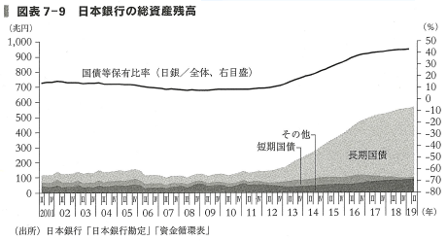
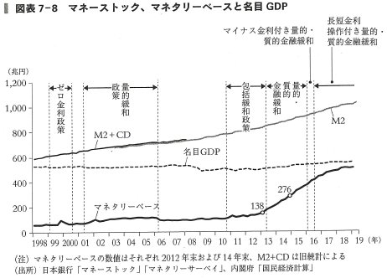
３ー３.日本の近年の金融政策の動き
第３回意見交換会 資料２
近年の金融政策 「非伝統的金融政策の導入」
出典：鶴光太郎・前田佐恵子・村田啓子著「日本経済のマクロ分析」
● 1999年２月、ゼロ金利政策を採用 「デフレ懸念の払拭が展望できるような情勢になるまでゼロ金利政策を継続」
● 2001年３月、ITバブル崩壊による世界的な不況を踏まえ、量的緩和政策を採用
● 2006年３月、景気回復による物価上昇基調を踏まえ、金利政策に復帰
● 2010年10月、世界金融危機による物価の下落を踏まえ、包括緩和政策を実施
● 2013年１月、政府・日銀の共同宣言。「アベノミクス、物価安定目標2%を公表」
● 2013年４月、日銀による異次元緩和（量的・質的金融緩和）開始。「金利政策→マネタリーベースコントロール」
● 2014年10月、量的・質的金融緩和の拡大（マネタリーベースの引き上げ等）
● 2016年１月、△0.1%マイナス金利付き量的・質的金融緩和（マネタリーベースは増額せず、金利による緩和に軸足）
● 2016年９月、異次元緩和の更なる量的な拡大は行わず、現状維持（長期金利０％推移に向けた誘導政策へ）
■ 日本のマネーストック、マネタリーベース、名目GDPの推移
■ 日本銀行の総資産残高
金融政策による効果 「名目GDPは低迷、物価安定目標2%は達成できず」
● 2014年末には、マネタリーベースが276兆円となり、円安・株高をもたらし、経済は短期的に上向き、デフレから脱却。
● しかし、賃金上昇や消費、設備投資といった国内需要の好循環ﾒｶﾆｽﾞﾑを加速させる動きは鈍く、名目GDPは低迷。
● マネタリーベースを大幅に増加させても、銀行貸し出しは活発化せず、マネーサプライ（M2）の伸びは緩やかなまま。
● 物価安定目標２％は達成できず。
マネーサプライ（M2）・・・ 現金通貨＋預金通貨＋準通貨＋譲渡性預金

Slide 6
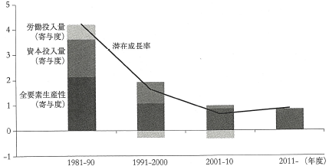
３ー４.日本の潜在成長率の分析（資本・労働・全要素生産性からみた要因）
第３回意見交換会 資料２
■ 日本の潜在成長率（「資本」、「労働」、「全要素生産性」の伸びの寄与）
日本の潜在成長率は、1980年代には４％超だったが、90年代に大きく低下。2000年代には１％程度に、2000年代後半の世界金融危機直後にはゼロ近傍まで近づいた。10年代は１％程度に少し回復
1980年代には日本の潜在成長率は主要５か国（日米英独仏）の中で最も高かったが、90～00年代に低下、2000年代後半には最も低くなった
「資本」「労働」「TFP(全要素生産性)」に分けて分析
1980年代：TFP、資本、次に労働投入が潜在成長を支えた
1990年代：労働投入がマイナスに転じ、
TFP・資本投入の寄与が小さく
2000年代：資本投入の寄与がさらに小さく
2010年代：資本投入の寄与はほぼなくなり、TFPの上昇のみ
資本投入量
全要素
生産性
全要素
生産性
労働投入量
出典：内閣府「GDPギャップの推定」
80年代から90年代にかけて製造業のTFPが急速に鈍化。製造業に比べてもともと低かった非製造業では1990年代や2000年代にはマイナス成長。
かつて生産性の伸びの高かった産業・企業が生産効率を悪化させ、産業全体の生産性を低下。
特に中小企業で、80年代に内部効果（一事業所内で生産効率が上がることによる効果）がTFP上昇率を引き上げたが、90年代から徐々に減退。
グローバル化が進み、高い生産性を誇る企業は海外に市場や材料調達を求める傾向が強く、国内に留まる企業が生産性を上昇できていない現状。
企業の海外進出の流れは不可避だが、IT化、事業譲渡支援等により、中小企業はTFP向上の余地があるとの分析も。
労働
資本
TFP（全要素生産性）
雇用者数は、1980年代～90年代半ば、2000年代半ば、10年代において増加。
労働時間は、80年代後半（時短政策）、90年代末（バブル崩壊後の雇用調整や非正規労働者の増）、10年代（高齢者や女性の労働参加による短時間労働の増加）と減少してきた。
10年代に高齢者や女性の労働参加が進んだが、これらの雇用者は短時間勤務の傾向があり、労働投入量の成長への寄与については、労働時間が減少することで下押し圧力が大きくなった。
上記のほか、非正規雇用の増加によって、生産性を引き下げる影響があるとする分析も。 一方で、需要変動の影響が大きく労働投入量(※)の調整ニーズが高いサービス業では生産性にプラスに働く可能性の指摘も。
※ 労働投入量＝雇用者数 × 1人当たり平均労働時間
資本の伸びは、70年代までは10%超えの高水準、80年代前半は5%程度を維持し、バブル期に上昇、バブル後は急速に伸びが小さくなり、2000年代以降はゼロ近傍で推移。
情報化が進む中で、従来のアナログ型の設備投資（機械・建物）では、生産価値の引上げには限界があり、進まなかった。
情報化投資に関しても、情報化は製造業の一部に留まり非製造業では進まず、また、情報通信技術の進展に合わせた企業の組織改革ができなかったため、経済全体に情報化の効果が行きわたらず。
組織改革も合わせて情報化投資を進める必要性が高まっている。
情報化資産に加えて、知的財産権や研究開発の成果などの革新的資産、人材に対する教育投資やブランド価値などの経済的競争力といった無形資産の重要性が高まっている。
出典：鶴光太郎・前田佐恵子・村田啓子著「日本経済のマクロ分析」

Slide 7
３ー５.世界経済のトレンド等に関する個別ヒアリングにおけるご意見
第３回意見交換会 資料３
【Ａ氏・B氏（シンクタンク）】
〇 日本では、思い切った投資が少なく、内部留保が高まっている。「これから儲かりそうなところ」への投資シフトができていない。産業構造の転換が進んでいない。その原因は様々だが、基本的にリスクを取らなかったということ。雇用優先でリスクをとらない。
〇 賃金が上がって、それをコストと感じて生産性が上がる、それが儲けにつながり、さらなる投資につながる、そういう好循環ができていない。
〇 賃金を上げるには儲かる産業構造の転換が必要。例えば、ICTも活用し「儲かる観光産業」を考えてはどうか。こうした産業は、オンリーワンの魅力があれば値崩れもしない。
〇 ICTのインフラ投資をしっかり行うべき。データを生活の質向上に活かす必要。データに強い人材も集まってくる。
〇 金融は日本は周回遅れ。アジア、中国のお金を使いやすくする仕組みなど、具体的なイメージが必要。
〇 消費が伸びないと成長しない。ここ20年、30年の低迷で日本人は貯蓄する傾向。アメリカは今あるお金を使う。今を楽しむ。
〇 万博の2025年から2030年にかけ、大阪が大きく飛躍するためのポテンシャルは高まりつつある。中之島に代表される文化的な魅力も備え、住みやすくなっており、ワシントンに対するニューヨーク、ボストンのようになれるのではないか。
〇 国内でなく、成長著しいアジアのなかでどう輝くかを考えるべき。それが日本全体の引き上げにつながる。
〇 大阪だけで世界の都市とのつながりを考えるのではなく、関西のハブとして大阪が世界の入口となっていくことなど、サイズ感を広くとらえたほうが良いのではないか。
〇 ライフサイエンスやヘルスケアに関して、先端医療については外貨を稼ぐ手段として力を入れる一方で、高齢化が進み大阪の健康寿命が全国に比べ低い中で、府民の生活の質の向上を考えていくということが重要。
〇 中小企業も含め、どれくらいICTの導入率があるのかといったデータを見ていくことは重要。その場所でしか体験できないサービスなど、個別化されたものがお金を生む時代。個人に対し、ICTを使って個別の提案をすることが容易になっており、こうしたことを考えていくべき。

Slide 8
【C氏（企業関係者）】
〇 間接金融から直接金融へ大きな変化。ファンドによる投資が銀行より大きくなっている。銀行も資金を持っているが、元本割れするような大きなリスクは負いにくい。
〇 ビジネスそのものを変えたり、資産の運用方法を根本から変えたり、それまでのマネジメントではできない方法を外から変えるには、プライベート・エクイティ・ファンドのような方法が必要ではないか。
〇 買収された企業は再生プランで再生していく。一方で企業買収により雇用がどうなるかは大きな問題。再就職の紹介、失業手当で足りない部分の支援など下支えの労務的基盤が必要。企業買収に際して、人材系の企業と一緒に、従業員を優遇する仕組みを条件付けするような仕組みも必要だろう。
〇 世界のプライベート・エクイティ・ファンドの投資先として、ある特定の地域を受け皿に、投資を呼び込むようなことも考えられる。
〇 金融を呼び込むには、税制や金融マネージャーのような人材を雇う高額な報酬体制が必要。あわせて英語で交渉できる環境が必須。
〇 海外の投資を受けるとき、中国との関係はポイント。インバウンドの割合も高く、東京と違い大阪には好感があるのでは。華僑などと戦略的な連携でどう取り込んでいくか。ただ、政治的に難しい局面も出てくるかもしれない。
〇 地域全体でAIを推進する仕組みを作り、ベンチャーキャピタルがお金を入れていくことで、ものづくりの底上げが進むのでは。中小企業は、まずは身の丈に合わせたAIが必要。DXの次はGX（グリーン）。行政が地域の産業と連動し、AIやIT、また教育機会を作って、進めていくことは効果的。
〇 産業振興に関しては、地域の特性を活かすという視点は重要だが、世界各都市の成長企業を見ると、正直どの産業が伸びるのかは、わからない状況と言える。ただし、成長企業の多くは、それぞれにバックグランドがあり、ぽっと出の企業が集まって都市が伸びていると捉えるべきではない。
〇 大阪の可能性は、大阪らしいところで伸ばすべき。東京のようなメガをめざすのではなく、数十万規模の都市が数多くある大阪では、それぞれの地域で投資対象となりうる事例を数多く生み出していくというスタイルが良いのではないか。

Slide 9
【D氏（シンクタンク）】
〇 日本の金融機関は長らく不良債権を抱えていたこともあり、リスクテイクに非常にネガティブ。
〇 海外のベンチャーキャピタルの規模は、国内と全く異なる。東京都のように、行政が出資に加わるファンドの組成が効果的ではないか。
〇 ここ10数年で、世界で競争力のある都市に共通することはICTと金融に強いということ。
〇 国際金融都市をめざすには、ニューヨークやロンドンは現実的でなく、エッジのきいた商品を出すといった路線がよいのでないか。
〇 金融機能を強化するにあたっては、SDGs債やESG債、サステナブルファイナンスなど、持続可能な取組みに対するファイナンスの強化を図っていくことが重要ではないか。
〇 ICTのプロダクトでなく、サービスをどう伸ばしていくかを考えるべき。（GAFAは契約のロイヤリティで儲けている。）
【E氏（産業支援機関）】
〇 ITビジネス系のスタートアップの分野は完全に東京。そもそも日本では世界に勝てないと思う。大学ベンチャーで世界と競い、世界の投資マネーを日本に呼び込みたい。あわせて、海外に展開させていく。現状はファンドの規模も世界と大きく違い、ユニコーンは世界では生まれているが、日本では生まれない状況。
〇 関西には多くの大学があり、経済界も入って大学発ベンチャーを生む仕組みをつくっていくことが効果的。
〇 大学のシーズと経営人材がマッチングされず、ステップアップが難しいということに関しては、大学が都心にないことが大きい。東京は人もお金も多く、大学にいろんな企業が寄ってくるが、大阪はそうではない。うめきた二期で大学ベンチャーを都心にもってこれることを期待。
〇 大学の研究者がベンチャーの経営を担っても上場までしかめざさない。逆にスタートアップから大きくしようとする研究者は東京と組む。経営者になりえるような人が少なく、関西は大学発ベンチャーまでとなっている。
〇 ファンドを関西にもっと作ったらという話もあるが、だれがその経営をするかが課題。関西にファンドを担えるキャピタリストがいない。総じて言うと、いかに大阪に人を呼び込んでくるか。

Slide 10
【F氏（スタートアップ創業者）】
〇 大阪では、スタートアップを新たに作るというところのハードルはかなり下がってきているが、そこから成長させるところに関しては、シリコンバレーとか深圳とか東京にくらべるとまだまだ。
〇 初期の公的資金、銀行、信用金庫などは、かなり手厚くなってきている。一方で、エクイティファイナンスで言うと、エンジェル出資も増えているが、リスクマネーに課題。ベンチャーキャピタルが東京に集中。リスクマネーを入れることでより大きく上場できる。大きく上場できなかったり、そもそも上場できなかった会社があるのでないか。大阪に根差したそれなりのファンドがないと、エリアとしての継続性が厳しい。
〇 大阪に居ながら、東京のファンドから支援を得られる状況も生まれているが、ファンドが集中する東京に収益が流れていく構造、また、東京と比較して、在阪スタートアップの評価が低く見積もられてしまう傾向（関西ディスカウント）は課題。海外から引っ張ってきてファンドを組成することもできなくはないが、利益が海外に行き、そのお金が次も大阪に落ちる確約はない。
〇 人材で言うと、関西は人口、大学も多く、若手は採用しやすいが、エンジニアが不足。経営層人材もいない。
〇 情報で言うと、ディープテクノとかバイオとか医療は大学が強く、情報が入ってくるので優位性がある。一方で、ITとか最新のビジネスモデルなどの情報は東京にはあるが、大阪では取れない。
〇 大学発ベンチャーには経営層がいないという問題があり、経営層とのマッチングが課題。ビジネス系のベンチャーは、大阪では最新の情報が流入しない構造のため、東京に取りに行っている状況。
〇 広報機関が東京に集中しており、大阪発では、日本全体や世界に向けて情報発信ができない日本の構造となっている。スタートアップで福岡に勝っていると思うが、スタートアップ都市は福岡の印象。関西の情報が乏しいので、関西のスタートアップの評価が下がる。大阪の広報機能強化は極めて大きな課題。
〇 にしなかバレーなど横のつながりは重要。ネットワークのなかで刺激を受け、さらに成長をめざすモチベーションとなっている。
〇 東京は圧倒的な規模と集中。福岡はコンパクト。大阪独自の戦略、強みを考える必要。「どんどんチャレンジしたらええやん」という都市のあり方が根底にあると良いのでないか。IRや万博を使ったわかりやすいビジョンを発信し人が集まってくるとよい。

Slide 11
【G氏（証券アナリスト）】
〇 世界的な低金利・金融緩和の中で日本の成長が停滞する背景としては、人口減少や高齢化が進む中で国内市場が十分に大きくなっていかず、成長を見込めるプロジェクトを生み出し難いという構造的問題が大きいのではないか。結果、貸出需要が弱くマネタリーベースも滞留しており、こうしたことが物価高につながらない原因の一つにもなっていると考えられる。
〇 海外に輸出も考えられるが、現地の状況把握も必要。2017年ごろまでは、海外への設備投資は伸びていたが、世界的なサプライチェーンの拡大は中国情勢などから、伸びにくくなっている。海外企業のM＆Aも進んでいるが、国内と桁違いのより大きなリスクがあり、すべてを投資に回すのは難しく、国内に一定の安定資金を置いておくことが重要。今は海外投資がどんどん伸びる状況ではなくなってきている。
〇 中国は米中関係が厳しいため、おそらくASEANになると思うが、次の工業化が進む段階で、再び海外投資需要が上がる展開は考えられる。
〇 日本だけでなく世界全体で成長期待が下がっている状況にも注意が必要。世界的に高齢化が進み、新興国によるブーストもなくなってきたこと、また、機械化や高度化の進展で成長フロンティアが減少し、ロックイン効果のようなものも生まれているなど、新たなイノベーションが普及しづらくなっている。
〇 国内企業の投資判断面では、内部留保でファイナンスされる現預金はあるが、過去10年で人的リソースが減り現状業務の維持で精一杯のなか、イノベーションに取り組む余裕がなくなりつつあることが大きな問題。
〇 資金供給の面から言うと、金融庁はずっと金融不安を起こさない方針でやってきたが、５年ぐらい前に未来につながる投資案件にはしっかり貸し出すという方針に転換。しかし、なかなか一貫しないところもあり、リスクマネーがどんどん増える状況にない。
〇 銀行融資が伸びないのは、融資額と同額の引当金計上の影響もあるが、やはり担保を取らないと融資できないという保守的な過去の慣行が残っているのが大きい。
〇 海外における外債投資などで儲けている銀行もある。海外の高利回り債券に交渉する動きが一定ある。
〇 政府系のファンドもあるが、目利き機能への批判もあり、やはり、シビアにものを見て、お金を出していく民間のベンチャーキャピタルを活用していくべきではないか。

Slide 12
【G氏（証券アナリスト）】続き
〇 日本の成長力を高めていくために、労働市場の流動性が低いことは重しになる。退職金の仕組みや雇用制度、税制の問題、また、労働者にとってスキルをアップデートすることのインセンティブがないことなどが課題。アメリカでは、失業しない場合でも労働者自らスキルアップを図り、違う産業に移動していくということが実際に行われている。また、欧州では、北欧を中心に積極的労働政策が導入されており、失業した場合のスキルアップへの公的支援が、日本に比べてはるかに大きい状況。
〇 大阪のものづくりは大きな強みであり、残していくべき。将来的なイノベーションの軸はやはり「もの」からというところが非常に大きいので、ものづくり機能を失うと、基盤がガタガタになって、イギリスのようになりかねない。
〇 そうすると中小企業をどうするか。後継者不足や技術の高度化という問題もあり、とりわけ、零細企業は債権債務関係の整理を含めた統合の環境整備を進めていくことが重要ではないか。
〇 インバウンドを含めた非製造業については、文化的な側面をしっかり守り、自分たちのまちはどういう都市なのかを発信することで、伸びる余地は当然ある。
〇 ESGの動きに関しては、特に脱炭素の観点で、一度できた潮流は容易にひっくり返らないというのがグローバルなコンセンサスとなっている。ESGは、都市政策にも大きく影響し、「都市の魅力が高い」という意味合いがこれまでとは変わってくる。再生エネルギーの調達が容易であること、サプライチェーン全体でのCO2の削減、賃金格差、ジェンダー、働きやすい環境など、ESGの観点から事業をしやすいかどうかが重要になる。
〇 万博に対する期待感は非常に大きい。東南アジアとの連携の観点を重視して、脱炭素などの技術支援、共同開発などを進めることで、2030年の産業振興で前向きな結果になるのでは。
〇 国際金融都市については、金融機関や投資家が東京に集中するなかで、大阪に呼び込むのにどうしたらいいかが議論の中心。データセンターや人材などレジリエンス機能で大阪ならではのものはあるのでないか。
〇 海外に乗り遅れないよう日銀もデジタル通貨の準備は進めている。前向きというより遅れると困るというスタンス。
〇 企業が流出している中では、大学からベンチャーを育てることが重要。阪大はベンチャーキャピタルをもち、大学債で自ら資金調達の動き。制度的に難しい面があると聞くが、大阪公立大学も自ら資金調達して成長していくようなことができたら。やれることは多いと思う。

Slide 13
【H氏（経済団体）】
〇 わが国の中小企業は平均して労働分配率が高く（70～80%程度）、設備投資が進まない構造的背景となっている。また、所定内賃金の引き上げを行っている中小企業の多くは、人出不足に伴い、業績改善が見られない中でも賃上げを実施している「防衛的な賃上げ」となっている。
〇 資源高や原材料の物価上昇の影響について、十分に価格転嫁できていない中小企業の声が多く、収益率が悪化している状況。
〇 経営者の高齢化に伴い中小企業の事業承継の重要性が増しているが、多くの経営者は、まだまだ「自分ごと」とは思っていない状況。こうした中においても、他社とのマッチングにより、事業承継をきっかけに新たな事業展開を図る中小企業も増えつつある。
〇 中小企業の多くは、脱炭素やDXといった世界的な潮流には対応できておらず、「何をやればよいのかわからない」というのが実態に近い。一方、DXであれば、金属加工業種間でネットワークを構築し、受注の共有化を図るような事例も生まれている。こうした動きを広めるためには、まずは、業務改善アプリの導入からはじめるなど、一つひとつメリットや気付きが得られるような取組みを積み重ねていくことが重要となる。
〇 大阪のスタートアップはサービス系が多く、破壊的なイノベーションを担う企業は出にくい状況となっている。
〇 経営人材や起業家の多くが東京に集中し、もはや日本人は大阪には来てくれないという印象すらある。地域に対して偏見のない外国人材を積極的に呼び込んでいくことが重要ではないか。そのために、教育や医療の問題に加え、英語だけで手続きができる役所の窓口を設けるなど、受入環境を充実させていくべき。
〇 アフターコロナを見据えたインバウンド施策の充実では、リピーターをどのように増やすかという視点が重要。大阪の財産は人であり、風景を見るだけの観光ではなく、食や文化、スポーツなどを活かしながら、友達に会いに来るような感覚になれる新しい視点の観光を考えていく必要がある。

Slide 14
【Ｉ氏（学識者）】
〇 長期的に見て、経済成長には生産性の向上が最も重要。ITの導入は、いずれの産業分野でも生産性の向上に寄与するので、とりわけ重要なポイント。日本の経済が主要国と比べ低迷しているのは、そうしたIT革命に遅れていることが一つの要因。
〇 産業構造に関しては、新たな需要の掘り起こしにつながるという観点で、宿泊や飲食などの観光関連をはじめとする第三次産業は重要。一方で、産業連関の動きをみると、第三次産業の中でも生産性には差が生じており、ITや金融関連以外の分野では生産性が高まっていない。また、そのITや金融関連の生産性も、日本では東京がけん引しており、大阪との開きが年々大きくなっている。
〇 大阪の第三次産業は商業やサービスが中心だが、IT化が難しい分野でもあり、今後、どのように生産性を高めていくかは課題。
〇 国際分業が進むなど、製造業は1～2割程度しか生産波及効果が残らない状況となっているが、宿泊や飲食など観光関連は生産波及効果が高く、大阪にとって、コロナ後の成長を考えるうえで重要な産業分野。また、行政の取組みとして、特定の産業を振興することも重要だが、全体の投資環境の底上げを考えていくという視点も必要ではないか。
〇 投資の面でも「新たな需要の掘り起こしができるかどうか」は重要なポイント。例えば、地域のショッピングモールなどは新たな雇用や消費を生み出しており、こうしたことは、外からもってきた需要ではなく、地域で新たに掘り起こされたもの。とりわけ、交通インフラに関しては、大阪は、東京だけでなく、愛知に比べてもまだまだ充実を図る余地がある。お金はかかるが、民間ではできない仕事であり、ボトルネックになっているところはないか。また、生産効果をどのように生み出していくかということを考えながら、交通インフラのさらなる充実を図ることで、モノだけでなく交流人口の増加にもつながる。加えて、大阪だけでなく、関西全体という視点で考えていくことも重要。
〇 人材面では、東京という経済合理性を選択せず、大阪への愛情や大阪のために頑張ってくれる人を大切にするべきではないか。それは、人だけでなく企業についても言えること。地域の成長は、そういった非合理な人や企業に恵まれるかどうかが大きい。特に、大阪・関西が東京と比べ優位なのは大学だが、そこで育った若者の多くが東京に行ってしまう現状は変えていかなければならない。最近では、オンラインで企業の東京の担当者がダイレクトに東京と大阪の就活生の選考をする傾向が高まっている。大阪の就業魅力をもっと向上させていく必要がある。

Slide 15
３ー６.世界の都市との比較（１.世界の都市総合ランキング）
第１回意見交換会 参考資料３
世界から大阪がどのように認識され、どのように評価されているのか、客観的に把握するため、主要な都市ランキングを調査。
主要な世界都市ランキングで、日本から複数都市が対象となる場合は、東京と大阪の２都市が標準であり、それに福岡又は名古屋が加わることが多い。
■ 世界の都市総合力ランキング
■ グローバル都市調査
■ 世界で最も住みやすい都市ランキング
森記念財団都市戦略研究所が公表。世界の主要都市の総合力を経済、研究・開発、文化・交流、居住、環境、交通・アクセスの６分野で評価し、順位付け（2021年は48都市が対象）
日本からは、東京・大阪・福岡の３都市
2021 | 都市名
1位 2位 3位 4位 5位 6位 ・・・ 36位 ・・・ 42位 | ロンドン ニューヨーク 東京 パリ シンガポール アムステルダム ・・・ 大阪 ・・・ 福岡
米経営コンサルティング会社A.T.カーニーが公表。世界の都市をビジネス活動、人的資源、情報流通、文化的経験、政治的関与の５つの観点から29の評価基準をもとに総合的にランキング。（2020年は151都市が対象）
日本からは、東京・大阪・名古屋の３都市
2020 | 都市名
1位 2位 3位 4位 5位 6位 ・・・ 35位 ・・・ 78位 | ニューヨーク ロンドン パリ 東京 北京 香港 ・・・ 大阪 ・・・ 名古屋
英経済誌エコノミストが公表。世界の都市を安定性、医療、文化・環境、教育、インフラの５項目から総合的にランキング。（2021年は140都市が対象）
日本からは、大阪・東京の２都市
2021 | 都市名
1位 2位 3位 4位 5位 6位 7位 8位 9位 10位 | オークランド 大阪 アデレード ウェリントン 東京 パース チューリッヒ ジュネーブ メルボルン ブリスベン
■ 世界で最も住みやすい都市ランキング
■ 世界で最も安全な都市ランキング
■ グローバル・フィナンシャル・センター
・インデックス
米経済誌グローバルファイナンスが公表。世界の都市を経済力や研究開発力など８項目で総合的にランキング。（2020年は48都市が対象）
日本からは、東京・大阪・福岡の３都市
2020 | 都市名
1位 2位 3位 4位 5位 6位 ・・・ 18位 ・・・ 34位 | 東京 ロンドン シンガポール ニューヨーク メルボルン フランクフルト ・・・ 大阪 ・・・ 福岡
英経済誌エコノミストが公表。世界の都市をサイバーセキュリティ、医療・健康環境、インフラの安全性、個人の安全性、環境の安全性の５項目から総合的にランキング。（2021年は60都市が対象）
日本からは、東京・大阪の２都市
2021 | 都市名
1位 2位 3位 4位 5位 6位 7位 8位 ・・・ 17位 | コペンハーゲン トロント シンガポール シドニー 東京 アムステルダム ウェリントン 香港、ﾒﾙﾎﾞﾙﾝ ・・・ 大阪
2021 Mar | 都市名
1位 2位 3位 4位 5位 6位 7位 8位 ・・・ 32位 | ニューヨーク ロンドン 上海 香港 シンガポール 北京 東京 深セン ・・・ 大阪
英シンクタンクZ/Yenと中シンクタンクCDIが公表。世界の都市をビジネス環境、人的資本、インフラ、金融セクターの成長、評判をもとに総合的にランキング。（2021年は114都市が対象）
日本からは、東京・大阪の２都市

Slide 16
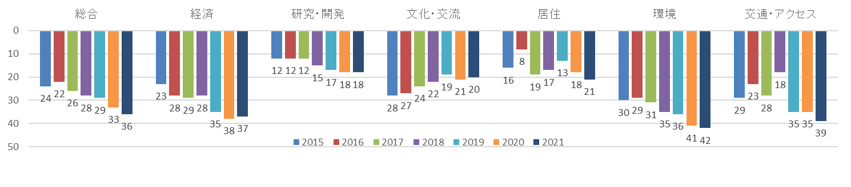
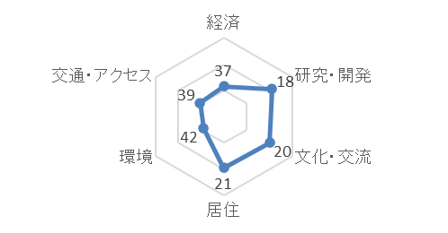
森記念財団による世界の都市総合力ランキングにおいて、大阪の総合ランキングは、評価都市の追加による影響も一部あるものの、年度推移では低下傾向。
分野別では、「研究・開発」「文化・交流」「居住」の評価が相対的に高く、「経済」「環境」「交通・アクセス」の評価が相対的に低い。
分野別ランキングの年度推移をみると、「研究・開発」「居住」は比較的高い評価が続き、「文化・交流」も上昇傾向であるのに対し、「経済」「環境」「交通・アクセス」は低位に留まる。
■ 大阪のランキング（2015～2021）
■ 大阪の分野別ランキング（2021）
総合36位
【経済分野 37位/48都市】
評価は相対的に低め、ランキングは下降傾向
GDP成長率や法人税率の高さの評価が低迷
また、GDP、一人当たりGDP、優秀な人材確保の容易性、コワーキングスペースの施設数などの指標が低下傾向
【交通・アクセス 39位/48都市】
評価は相対的に低め、年度推移でも低位に留まる
国際線直行便就航都市数や流通規模など国際ネットワークや国際キャパシティの評価が低迷
また、空港アクセス時間の短さ、通勤・通学時間の短さ、渋滞の少なさなどのアンケート指標の評価が下落傾向
【研究・開発分野 18位/48都市】
評価は相対的に高く、年度推移でも高め
研究者数や学力の高さ、特許登録件数、主要科学技術賞受賞者数の評価が高く、分野全体の評価を押し上げ
他方、留学生数や特にスタートアップ数の評価が低迷
【環境部門 42位/48都市】
評価は相対的に低く、ランキングは下降傾向
環境へ取組み（宣言などのアクション数）や再生可能エネルギー比率、リサイクル率などの持続可能性に関する指標や、緑地の充実度や都市空間の清潔さ（アンケート調査）などの評価が低迷
【居住部門 21位/48都市】
評価は相対的に高く、経年でも高め
平均寿命や小売店舗や飲食店の多さの評価が高く、分野全体の評価を押し上げ
他方、働き方の柔軟性の評価や自然災害の経済的リスクの評価が下落。（後者は、評価基準の変更によって大幅に評価が下落）
【文化・交流部門 20位/48都市】
評価は相対的に高め
ホテル客室数、買い物の魅力、食事の魅力、外国人訪問者数といった受入環境や外国人の受入実績の評価が高め
他方、観光地の充実度（近隣の可能スポット数やアンケート結果で評価）や外国人居住者数の評価が低迷
※2021年ランキングは個別指標の詳細が未公表のため、分野別の詳細分析は2015-2020による

Slide 17
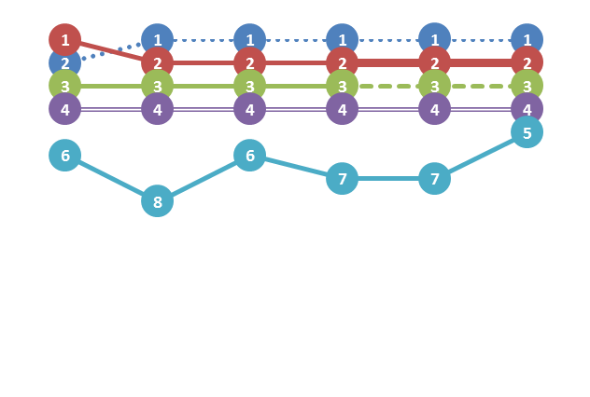
３ー６.世界の都市との比較（２.グローバル都市調査）
第１回意見交換会 参考資料３
米コンサルティング会社A.T.カーニーによる「グローバル・シティズ・リポート2021」（グローバル都市調査）の都市の現在のパフォーマンスを評価する「グローバル都市指標（GCI)」において、大阪が48位にランクイン（前回35位）。東京は４位（前回４位）、名古屋は79位（前回78位）。
将来の有望性を分析する「グローバル都市展望（GCO)」では、大阪が36位（前回43位）。東京は７位（前回４位）、名古屋は35位（前回37位）。
■ 2021年
グローバル都市指標
GCI順位 ※対象156市
■ 2021年
グローバル都市展望
GCO順位 ※対象156市
■ GCIランキング年次推移（上位5都市と大阪）
順位 | 都 市
１位 | ニューヨーク
２位 | ロンドン
３位 | パリ
４位 | 東京
5位 | ロサンゼルス
・ | ・
48位 | 大阪
・
79位 | 名古屋
ﾆｭｰﾖｰｸ
順位 | 都 市
１位 | ロンドン
２位 | パリ
３位 | ミュンヘン
- | -
7位 | 東京
・ | ・
35位 | 名古屋
36位 | 大阪
ﾛﾝﾄﾞﾝ
ﾊﾟﾘ
東京
ﾛｻﾝｾﾞﾙｽ
35
52
51
50
50
48
大阪
59
2016 2017 2018 2019 2020 2021
グローバル都市指標（GCI）
ビジネス活動、人的資源、情報流通、文化的経験、政治的関与の５つの観点から29の評価基準をもとに総合的にランクづけ。
グローバル都市展望（GCO）
個人のウェルビーイング、経済、イノベーション、ガバナンスの４つの観点にまたがる13の主要な評価基準の変動率をもとに評価。

Slide 18
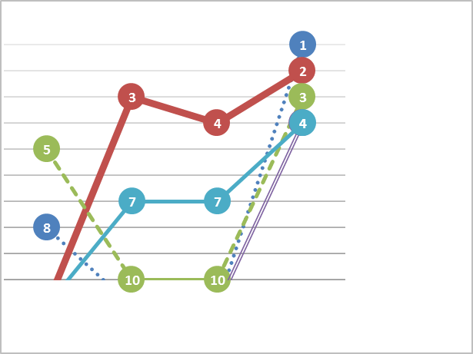
３ー６.世界の都市との比較（３.世界で最も住みやすい都市ランキング①）
第１回意見交換会 参考資料３
英経済誌「エコノミスト」の調査部門による「世界で最も住みやすい都市ランキング2021」で大阪が２位にランクイン（前回４位）。東京は４位タイ。
大阪は、安定性、医療、インフラにおいて高評価。
■ 2021年のトップ10 ※対象140都市
■ ランキング年次推移（上位5都市）
順位 | 都 市 | 総合 | 安定性 | 医療 | 文化 環境 | 教育 | インフラ
１位 | オークランド | 96.0 | 95 | 95.8 | 97.9 | 100.0 | 92.9
２位 | 大阪 | 94.2 | 100 | 100.0 | 83.1 | 91.7 | 96.4
３位 | アデレード | 94.0 | 95 | 100.0 | 83.8 | 100.0 | 96.4
４位 | ウェリントン | 93.7 | 95 | 91.7 | 95.1 | 100.0 | 89.3
４位 | 東京 | 93.7 | 100 | 100.0 | 84.0 | 91.7 | 92.9
６位 | パース | 93.3 | 95 | 100.0 | 78.2 | 100.0 | 100.0
７位 | チューリッヒ | 92.8 | 95 | 100.0 | 85.9 | 83.3 | 96.4
８位 | ジュネーブ | 92.5 | 95 | 100.0 | 84.5 | 83.3 | 96.4
8位 | メルボルン | 92.5 | 95 | 83.3 | 88.2 | 100.0 | 100.0
10位 | ブリスベン | 92.4 | 95 | 100.0 | 85.9 | 100.0 | 85.7
ｵｰｸﾗﾝﾄﾞ（NZ）
大阪
ｱﾃﾞﾚｰﾄﾞ（AUS）
東京、ｳｴﾘﾝﾄﾝ（NZ）
圏外
2017 2018 2019 2021
※2020はﾗﾝｷﾝｸﾞ調査未実施
安定性
軽犯罪、暴力犯罪、 テロの脅威、 軍隊の衝突、 市中の混乱度合い
医療
民間医療ｻｰﾋﾞｽの提供、 民間医療ｻｰﾋﾞｽの質、 公的医療ｻｰﾋﾞｽの提供、 公的医療ｻｰﾋﾞｽの質、 医薬品へのｱｸｾｽ
文化・環境
湿度／温度、気候の不快感、 社会的または宗教の制限、 検閲、ｽﾎﾟｰﾂのしやすさ、文化へのｱｸｾｽ、飲食のしやすさ、 消費財とｻｰﾋﾞｽの受けやすさ
教育
私立教育の量と質 公立教育
インフラ
道路ﾈｯﾄﾜｰｸ、輸送、 良好な住宅の供給、 ｴﾈﾙｷﾞｰ供給、水の供給、 ﾃﾚｺﾐｭﾆｹｰｼｮﾝの品質

Slide 19
３ー６.世界の都市との比較（３.世界で最も住みやすい都市ランキング②）
第１回意見交換会 参考資料３
米経済誌「グローバルファイナンス」2020年ランキングでは、大阪が18位にランクイン。東京は１位、福岡は34位。
「グローバルファイナンス」ランキングでは、「世界の都市総合力ランキング」（森記念財団都市戦略研究所）の各指標をベースとしているが、一人当たりGDPとともに、100万人あたりのCOVID-19による死者数が加味されているため、「世界の都市総合力ランキング」と比較して、日本の各都市は評価が高くなっている。
■ 2020年ランキング
順位 | 都 市 | （参考）2020年 「世界の都市総合力ランキング」
１位 | 東京 | ３位（↗２）
２位 | ロンドン | １位（↘１）
３位 | シンガポール | ５位（↗２）
４位 | ニューヨーク | ２位（↘２）
５位 | メルボルン | 14位（↗９）
６位 | フランクフルト | 23位（↗17）
７位 | パリ | ４位（↘３）
８位 | ソウル | ８位（→）
９位 | ベルリン | ７位（↘２）
10位 | シドニー | 11位（↗１）
11位 | 香港 | ９位（↘２）
12位 | コペンハーゲン | 19位（↗７）
13位 | ウィーン | 16位（↗３）
14位 | アムステルダム | ６位（↘８）
15位 | ヘルシンキ | 32位（↗17）
16位 | チューリッヒ | 20位（↗４）
17位 | ドバイ | 17位（→）
18位 | 大阪 | 33位（↗15）
19位 | トロント | 18位（↘１）
20位 | ジュネーブ | 29位（↗９）
21位 | 上海 | 10位（↘11）
22位 | 北京 | 15位（↘７）
23位 | クアラルンプール | 38位（↗15）
24位 | バンクーバー | 26位（↘２）
25位 | モスクワ | 30位（↗５）
26位 | 台北 | 37位（↗11）
27位 | ダブリン | 31位（↗４）
28位 | テルアビブ | 41位（↗13）
29位 | ストックホルム | 22位（↘７）
30位 | イスタンブール | 34位（↗４）
31位 | サンフランシスコ | 24位（↘７）
32位 | バンコク | 35位（↗３）
33位 | ロサンゼルス | 12位（↘21）
34位 | 福岡 | 43位（↗９）
35位 | マドリード | 13位（↘22）
36位 | ボストン | 27位（↘９）
37位 | シカゴ | 25位（↘12）
38位 | バルセロナ | 21位（↘17）
39位 | ワシントンDC | 36位（↘３）
40位 | ミラノ | 39位（↘１）
41位 | ブエノスアイレス | 40位（↘１）
42位 | ジャカルタ | 45位（↗３）
43位 | ブリュッセル | 28位（↘15）
44位 | カイロ | 46位（↗２）
45位 | ムンバイ | 48位（↗３）
46位 | サンパウロ | 42位（↘４）
47位 | メキシコシティ | 44位（↘３）
48位 | ヨハネスブルグ | 47位（↘１）
ベース６項目 「世界の都市総合力ランキング」
経済、研究・開発、文化・交流、居住、環境、交通・アクセスは、世界の都市総合力ランキング（森記念財団都市戦略研究所）から引用
加味する２項目
一人当たり名目GDP、100万人当たりのCovid-19による死者数を加味

Slide 20
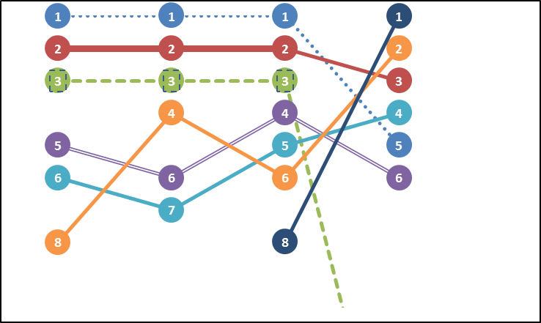
３ー６.世界の都市との比較（４.世界で最も安全な都市ランキング）
第１回意見交換会 参考資料３
英誌「エコノミスト」の調査部門による「世界の都市安全性指数ランキング2021」で大阪は総合17位にランクイン、前回（2019）の３位から順位を落とした（東京は、前回1位から今回５位へ変動）。
大阪は、高品質の医療インフラ（５位）や、インフラの安全性（７位）に対する評価は高いものの、個人の安全性（17位）、サイバーセキュリティ面（27位）はやや低評価。 また、今回から追加された「環境の安全性」においても22位となっている。一方、今回１位と２位に躍り出たコペンハーゲンとトロントは、「環境の安全性」においても上位（６位、２位）にランクイン。
■ 2021年のトップ10 ※対象60都市
■ ランキング年次推移（上位６都市と大阪）
順位 | 都 市 | 総合 | サイバー セキュリティ | 医療・健康環境 | インフラの安全性 | 個人の 安全性 | 環境の安全性
１位 | コペンハーゲン | 82.4 | 82.2 | 70.0 | 89.0 | 86.4 | 84.5
２位 | トロント | 82.2 | 75.0 | 80.0 | 88.6 | 77.2 | 90.3
３位 | シンガポール | 80.7 | 82.8 | 84.1 | 92.1 | 74.5 | 69.9
４位 | シドニー | 80.1 | 83.2 | 77.7 | 84.5 | 76.3 | 79.0
５位 | 東京 | 80.0 | 71.0 | 87.7 | 87.7 | 73.3 | 80.6
６位 | アムステルダム | 79.3 | 79.3 | 72.5 | 83.5 | 80.5 | 80.9
７位 | ウェリントン | 79.0 | 77.3 | 63.4 | 84.2 | 78.3 | 91.7
８位 | 香港 | 78.6 | 70.1 | 84.0 | 93.4 | 70.4 | 74.8
8位 | メルボルン | 78.6 | 78.3 | 81.9 | 84.0 | 73.0 | 76.1
10位 | ストックホルム | 78.0 | 72.6 | 66.5 | 87.3 | 79.7 | 83.7
17位 | 大阪 | 76.7 | 64.8 | 81.8 | 86.6 | 73.2 | 77.0
ｺﾍﾟﾝﾊｰｹﾞﾝ(DNK)
ﾄﾛﾝﾄ（CAN）
ｼﾝｶﾞﾎﾟｰﾙ
ｼﾄﾞﾆｰ（AUS）
東京
ｱﾑｽﾃﾙﾀﾞﾑ(NLD）
2019から対象
2015 2017 2019 2021
※ランキングは2015年から隔年実施
⑰大阪
●サイバーセキュリティ
ﾌﾟﾗｲﾊﾞｼｰﾎﾟﾘｼｰ、
ｻｲﾊﾞｰ脅威への住民の意識
安全なｽﾏｰﾄｼﾃｨ、ｻｲﾊﾞｰｾｷｭﾘﾃｨ体制
官民ﾊﾟｰﾄﾅｰｼｯﾌﾟ、ｲﾝﾀｰﾈｯﾄｱｸｾｽ率、安全なｲﾝﾀｰﾈｯﾄｻｰﾊﾞｰ、
ｻｲﾊﾞｰ攻撃のﾘｽｸ、ITｲﾝﾌﾗのﾘｽｸ
ｻｲﾊﾞｰ攻撃を受けたｺﾝﾋﾟｭｰﾀの割合
●医療・健康環境
国民皆医療保険制度、公的医療ｻｰﾋﾞｽへのｱｸｾｽ、
民間医療ｻｰﾋﾞｽへのｱｸｾｽ、市販薬へのｱｸｾｽ、
民間医療ｻｰﾋﾞｽの質、公的医療ｻｰﾋﾞｽの質、
人口1000人あたりの病床数と医師数、
安全で良質な食品へのｱｸｾｽ、薬物乱用の政策、ﾊﾟﾝﾃﾞﾐｯｸ対応体制、精神疾患への対応体制、
都市の救急ｻｰﾋﾞｽ、平均寿命、乳幼児死亡率、がん死亡率、生活習慣病の疾病負荷、
精神疾患の疾病負荷、COVID-19の死亡者数
●インフラの安全性
交通安全施策実施ﾚﾍﾞﾙ、歩行者快適性、
防災管理・災害時の事業継続計画、
水ｲﾝﾌﾗ、ﾊｻﾞｰﾄﾞ管理、交通事故や気候災害の死亡者数、空港運輸施設、道路網、鉄道網、電力網、組織の対応能力とﾘｿｰｽへのｱｸｾｽ、災害保険、災害ﾘｽｸ情報に基づくﾌﾟﾛｸﾞﾗﾑ開発、不法占拠地住民の割合、ﾎｰﾑﾚｽ人口の割合
●個人の安全性
ﾃﾞｰﾀ活用型防犯対策、銃規制の実施レベル、ﾃﾛﾘｽﾞﾑの脅威、軍事紛争の脅威、市民暴動の脅威、警察官の数、検察官の数、職業裁判官の数、社会保障関連予算、DV規制、
ｾｸﾊﾗ規制、軽犯罪・凶悪犯罪発生率、
組織犯罪、ﾃﾛ攻撃の深刻度、物質使用障害死亡者数、汚職の蔓延度、契約の法的拘束力、所得格差ﾚﾍﾞﾙ、不安定雇用の人口割合、女性殺人事件発生率、DVの蔓延度
●環境の安全性
持続可能性に関する
ﾏｽﾀｰﾌﾟﾗﾝ、再生可能ｴﾈﾙｷﾞｰに関するｲﾝｾﾝﾃｨﾌﾞ、ｸﾞﾘｰﾝｴｺﾉﾐｰ推進の取組、
廃棄物管理、持続可能なｴﾈﾙｷﾞｰ、水ｽﾄﾚｽﾚﾍﾞﾙ、
大気の質、緑地面積
廃棄物排出量

Slide 21
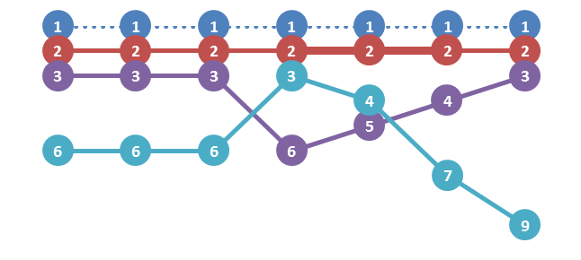
３ー６.世界の都市との比較（５.グローバル・ファイナンシャル・センター・インデックス）
第１回意見交換会 参考資料３
英シンクタンクZ/Yenと中シンクタンクCDIによる「グローバル・フィナンシャルセンター・インデックス30（2021年９月公表）」において、大阪が46位にランクイン。東京は９位。
アジア地域の都市は、上位50位までに13都市がランクイン。中国からは７都市、日本と韓国から２都市がランクイン。
■ グローバル・フィナンシャルセンター・インデックス
年次推移（上位都市と東京・大阪）
■ アジア地域ランキング
2021 Sep | 都市名 | 所在国
3位 4位 6位 8位 9位 13位 16位 32位 33位 37位 38位 46位 48位 | 香港 シンガポール 上海 北京 東京 ソウル 深セン 広州 プサン 成都 青島 大阪 クアラルンプール | 中国 シンガポール 中国 中国 日本 韓国 中国 中国 韓国 中国 中国 日本 マレーシア
ﾆｭｰﾖｰｸ
ﾛﾝﾄﾞﾝ
香港
22
東京
31
27
39
32
46
59
大阪
2018
Sep
2019
Mar
2019
Sep
2020
Mar
2020
Sep
2021
Mar
2021
Sep
ビジネス環境
事業環境、ｵﾍﾟﾚｰｼｮﾅﾙﾘｽｸ、実質金利、平均賃金、法人税率、個人所得税率、GDPに占める税収割合、対GDP政府債務、報道の自由指数 など
人的資本
購買力指数、富裕層の数、殺人率、トップ観光地、生活の質、ヘルスケア、言語の多様性、テロ指数、生活費、犯罪、可処分所得、平均寿命、労働時間 など
インフラ
オフィスコスト、開発指数、道路密度、鉄道密度、エネルギー持続可能性、PM2.5濃度、ブロードバンドスピード、汚染指数、再生エネルギー比率、炭素削減の取組み など
金融セクター
証券取引所時価総額、株取引量、金融投資、経済パフォーマンス、グリーンボンド発行額、グローバルフィンテック指数 など
評判
世界競争力スコア、グローバル競争力スコア、一人当たりＧＤＰ、消費者物価、国際協会の数、ビッグマック指数、グッドカントリー指数、世界の都市総合力ランキング指数 など

Slide 22
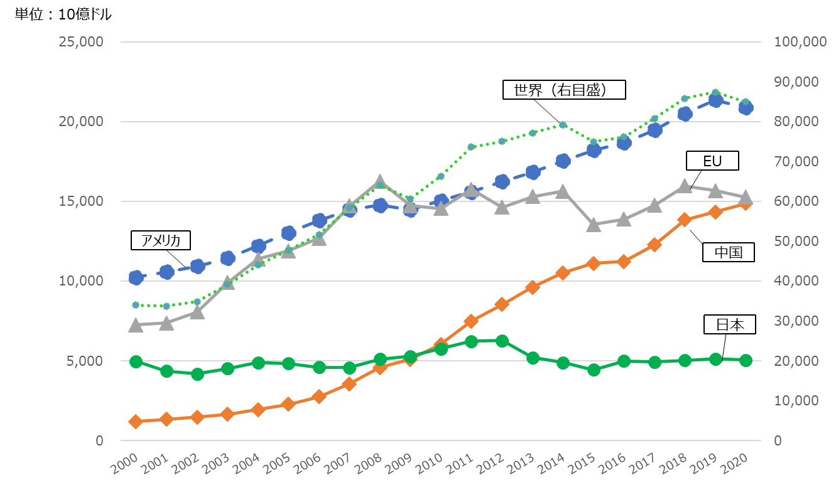
３ー７.世界経済と日本の状況（１.国内総生産①）
第３回意見交換会 参考資料
■ 主要国のGDP推移
主要国のGDPの推移をみると、アメリカや中国では増加傾向がみられるが、我が国では横ばいの状態が続いている。
出典：IMF World Economic Outlookをもとに副首都推進局で作成

Slide 23
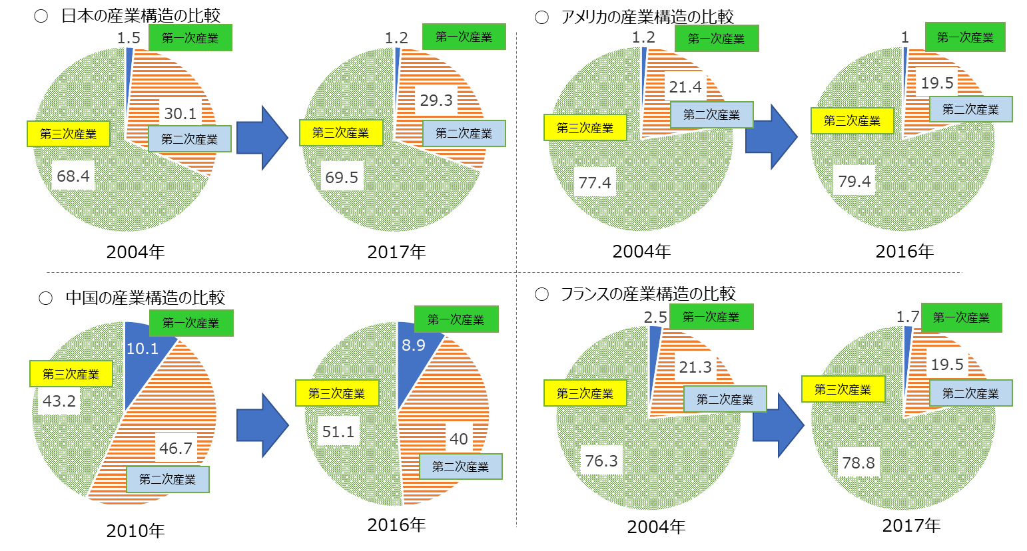
３ー７.世界経済と日本の状況（１.国内総生産②）
第３回意見交換会 参考資料
■ 主要国の産業構造の比較
主要国の産業構造の変化を比較すると、我が国の産業構造は固定化・硬直化した状態となっているが、他の国では第三次産業の割合が高くなっている。
出典：独立行政法人労働政策研究・研修機構「データブック国際労働比較2007,2013,2019」をもとに副首都推進局で作成

Slide 24
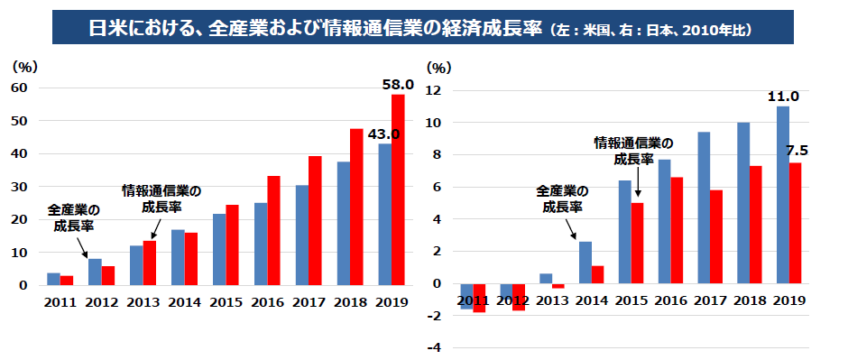
３ー７.世界経済と日本の状況（１.国内総生産③）
第３回意見交換会 参考資料
■ 情報通信産業のGDPに占めるシェア
アメリカでは2010年代に情報・通信業が経済全体の成長をけん引。
アメリカ
日本
出典：経済産業省「第1回 産業構造審議会 経済産業政策新機軸部会 参考資料」
OECD Statistics

Slide 25
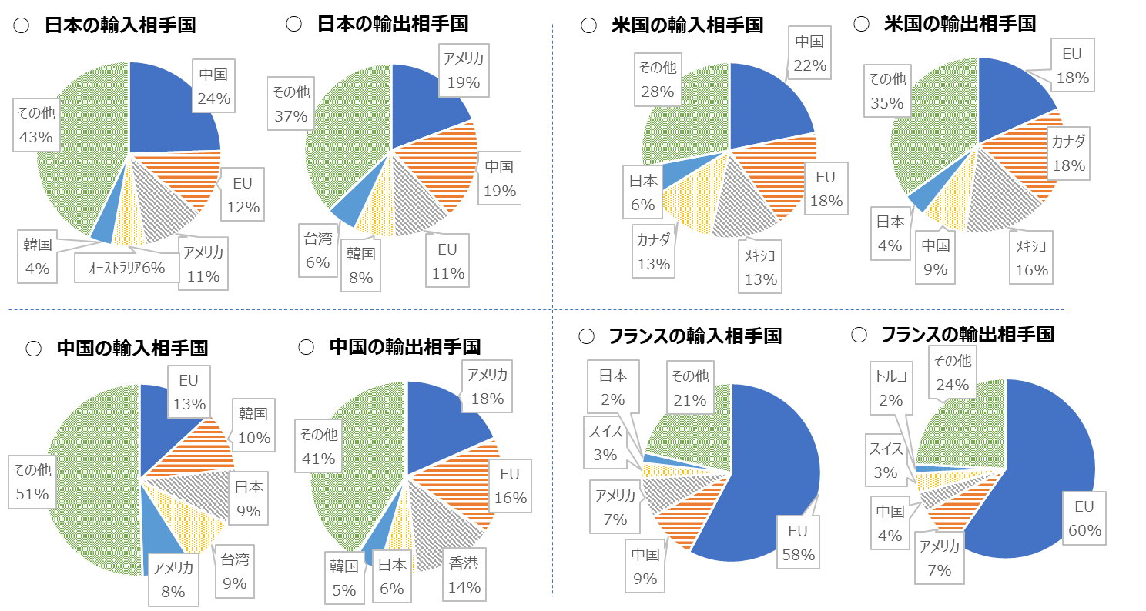
３ー７.世界経済と日本の状況（２.輸出入①）
第３回意見交換会 参考資料
■ 輸出入相手国（2017年）
我が国の輸出入相手国を見ると、輸入は中国（24％）やEU（12％）、輸出はアメリカ（19％）、中国（19％）が主な国となっている。
出典：世界経済論～岐路に立つグローバリゼーション(編著)山本和人、鳥谷一生をもとに副首都推進局で作成

Slide 26
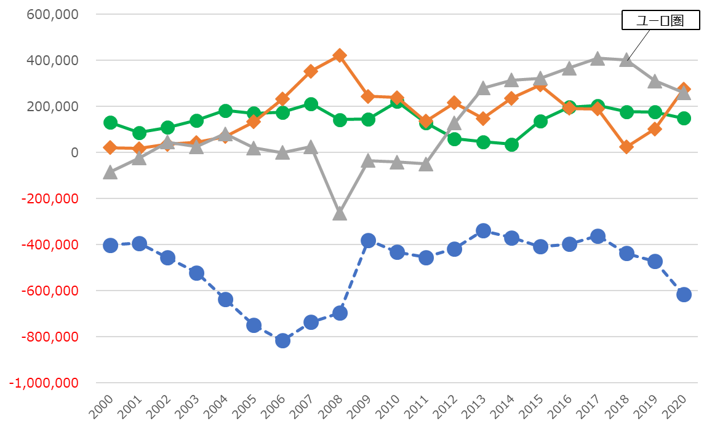
３ー７.世界経済と日本の状況（２.輸出入②）
第３回意見交換会 参考資料
■ 主要国の経常収支
主要国の経常収支の推移をみると、アメリカは一貫して赤字が続いている。その他の国では、ユーロ圏において2008年のリーマンショック時における大幅な低下が見られたものの、概ね黒字で推移している。
単位：100万ドル
日本
中国
アメリカ
出典：IMF Balance of Payments Analytic Presentationをもとに副首都推進局で作成

Slide 27
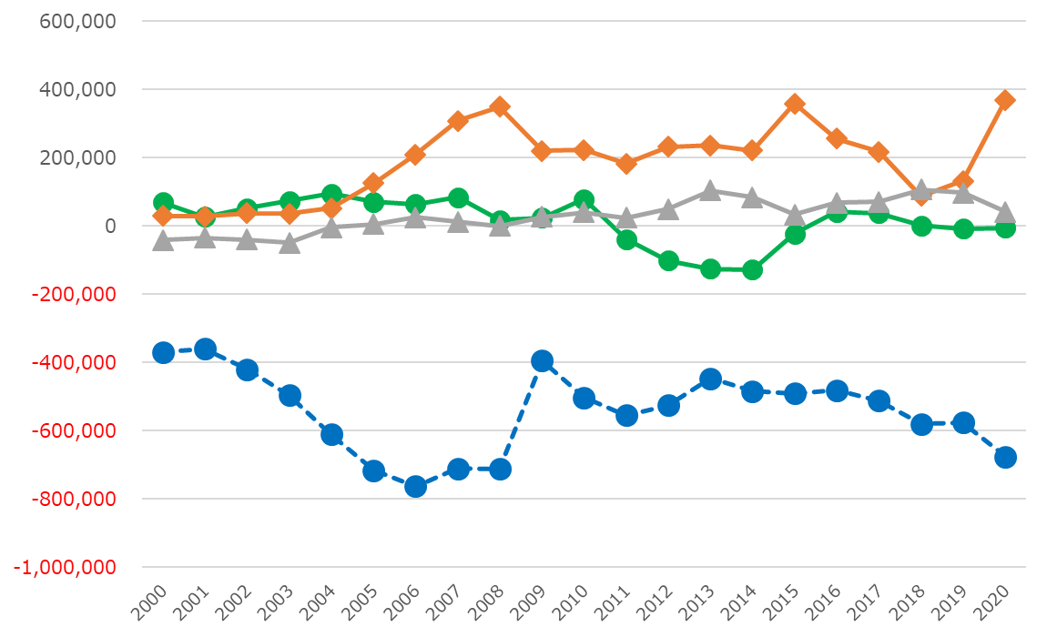
３ー７.世界経済と日本の状況（２.輸出入③）
第３回意見交換会 参考資料
■ 主要国の貿易・サービス収支
主要国の貿易・サービス収支の推移をみると、アメリカは一貫して赤字が続き、中国は一貫して黒字が続く。我が国は、2011年にマイナスに転じて以降2015年までマイナスが続き、それ以降も大きなプラスとなっていない。
単位：100万ドル
中国
ユーロ圏
日本
アメリカ
出典：IMF Balance of Payments Analytic Presentationをもとに副首都推進局で作成

Slide 28
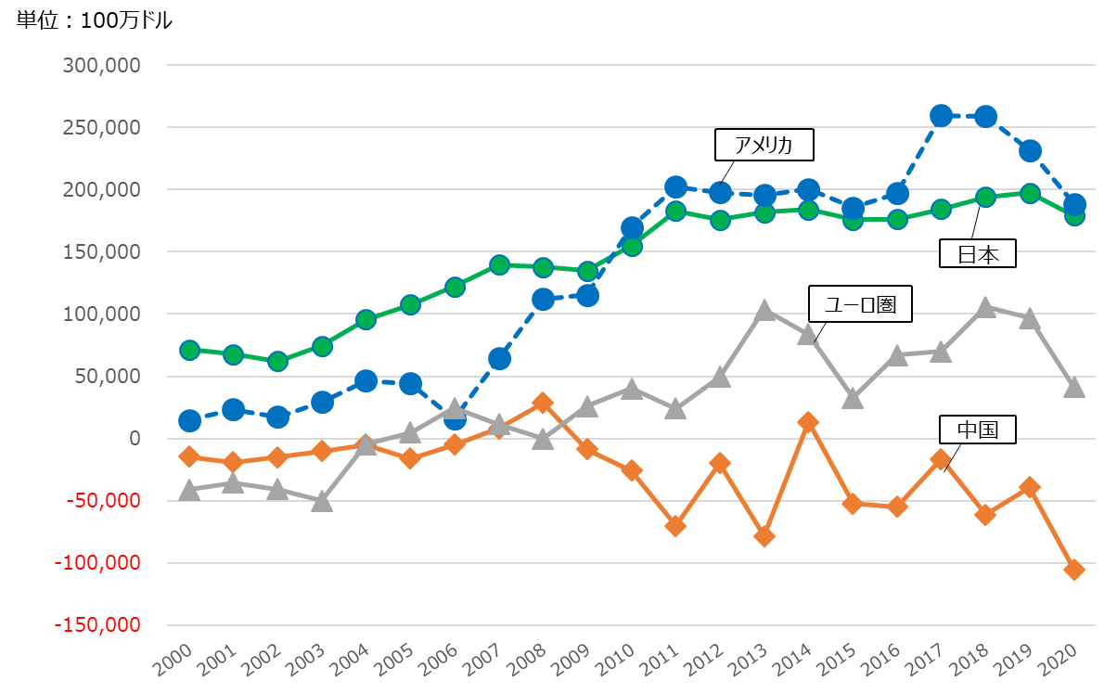
３ー７.世界経済と日本の状況（２.輸出入④）
第３回意見交換会 参考資料
■ 主要国の一次所得収支
主要国の一次所得収支の推移をみると、中国がマイナス傾向にあるなか、アメリカと我が国は長期にわたりプラスで上昇傾向にある。
出典：IMF Balance of Payments Analytic Presentationをもとに副首都推進局で作成

Slide 29
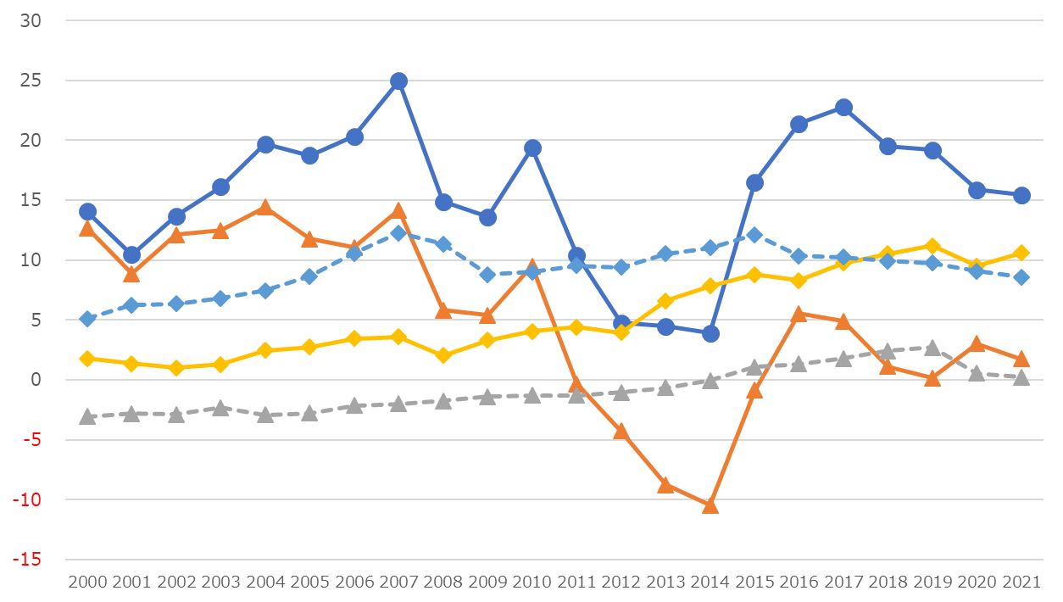
３ー７.世界経済と日本の状況（２.輸出入⑤）
第３回意見交換会 参考資料
■ 我が国の貿易・サービス収支及び一次所得収支の推移（内訳）
我が国の貿易・サービス収支及び一次所得収支の内訳の推移をみると、2011年度以降貿易収支や旅行収支が低調に推移するなか、直接投資収益や証券投資収益が上昇傾向にある。
単位：兆円
経常収支
直接投資収益
証券投資収益
貿易収支
旅行収支
出典：財務省「国際収支状況」をもとに副首都推進局で作成

Slide 30
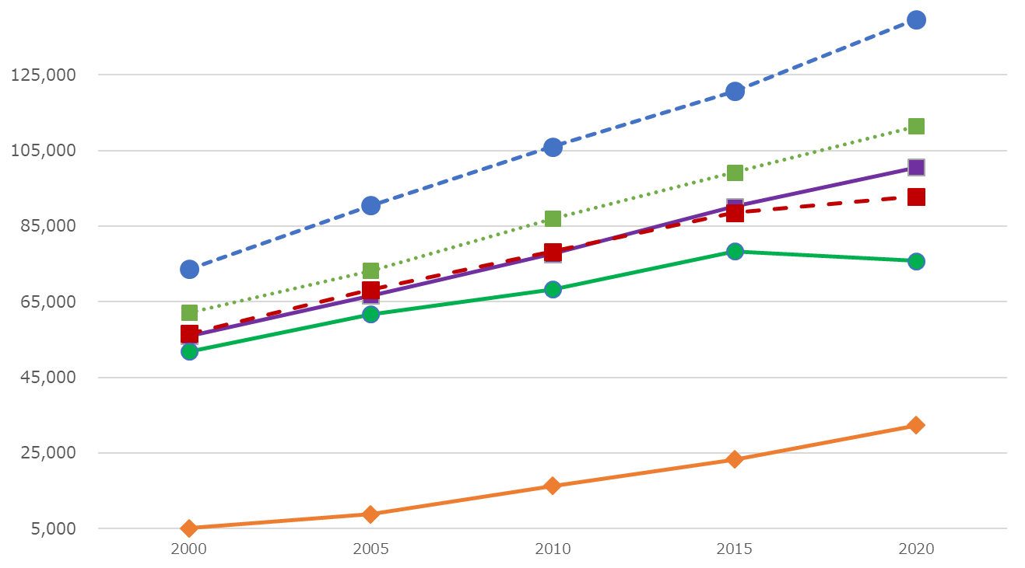
３ー７.世界経済と日本の状況（３.生産性・イノベーション①）
第３回意見交換会 参考資料
■ 主要国の労働生産性推移
主要国の労働生産性の推移をみると、全体として増加傾向であるが、我が国は欧米に比べ低水準となっていいる。
単位：購買力平価換算USドル
（世界銀行換算レート）
アメリカ
フランス
ドイツ
イギリス
日本
中国
出典：公益財団法人 日本生産性本部「労働生産性の国際比較2021」をもとに副首都推進局で作成

Slide 31
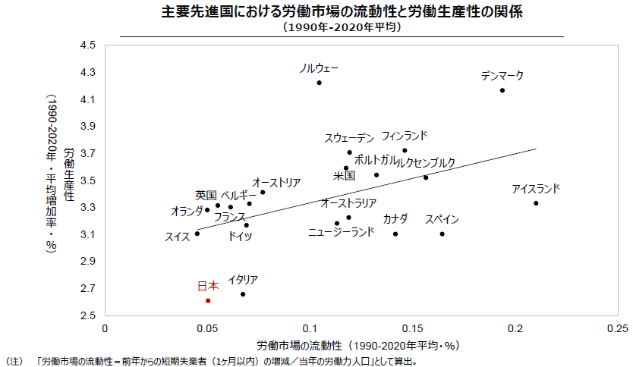
３ー７.世界経済と日本の状況（３.生産性・イノベーション②）
第３回意見交換会 参考資料
■ 労働市場の流動性と生産性
労働市場の流動性と労働生産性は、正の相関関係がみられる。
我が国の労働市場の硬直性が、労働生産性の低迷を引き起こしている可能性がある。
出典：経済産業省「第１回未来人材会議資料」
OECD statをもとに経済産業省が作成。

Slide 32
３ー７.世界経済と日本の状況（３.生産性・イノベーション③）
第３回意見交換会 参考資料
■ 多様性（男女の労働参加率）と成長率予測
OECDによる男女の労働参加率と成長率予測では、労働参加率の男女差が解消するほど、各国のGDPの成長率予測は高まる傾向にある。
○ GDP総額及び一人当たりGDPの平均成長率予測（男女の労働参加率との関係）
 | 男女の労働参加率が変化しない場合 |  | 2030年までに労働参加率の男女差が50％解消した場合 |  | 2030年までに労働参加率の男女差が75％解消した場合 |  | 2030年までに労働参加率の男女差が100％解消した場合
 | GDP | 1人当たりGDP | GDP | 1人当たりGDP | GDP | 1人当たりGDP | GDP | 1人当たりGDP
OECD | 2.2 | 1.8 | 2.5 | 2.1 | 2.6 | 2.3 | 2.7 | 2.4
ｵｰｽﾄﾗﾘｱ | 3.3 | 2.0 | 3.5 | 2.2 | 3.7 | 2.4 | 3.8 | 2.5
ﾍﾞﾙｷﾞｰ | 2.5 | 1.8 | 2.8 | 2.1 | 2.9 | 2.3 | 3.1 | 2.4
ｶﾅﾀﾞ | 2.1 | 1.4 | 2.2 | 1.6 | 2.3 | 1.7 | 2.4 | 1.8
ﾃﾞﾝﾏｰｸ | 1.5 | 1.2 | 1.6 | 1.4 | 1.7 | 1.5 | 1.8 | 1.5
ﾌﾗﾝｽ | 2.1 | 1.7 | 2.3 | 1.9 | 2.5 | 2.0 | 2.6 | 2.1
ﾄﾞｲﾂ | 1.5 | 1.6 | 1.8 | 1.8 | 1.9 | 2.0 | 2.0 | 2.1
日本 | 1.0 | 1.5 | 1.5 | 1.9 | 1.7 | 2.1 | 1.9 | 2.3
韓国 | 2.8 | 2.5 | 3.3 | 3.0 | 3.5 | 3.2 | 3.7 | 3.4
ﾙｸｾﾝﾌﾞﾙｸ | 1.4 | 0.8 | 1.7 | 1.1 | 1.9 | 1.3 | 2.0 | 1.4
英国 | 2.1 | 1.4 | 2.3 | 1.7 | 2.4 | 1.8 | 2.6 | 1.9
米国 | 2.6 | 1.7 | 2.9 | 1.9 | 3.0 | 2.0 | 3.1 | 2.2
出典：村上由美子著「武器としての人口減社会－国際比較統計でわかる日本の強さ」
OECD(2012),Closing the Gender Gap:Act Now,OECD Publishing,Paris.

Slide 33
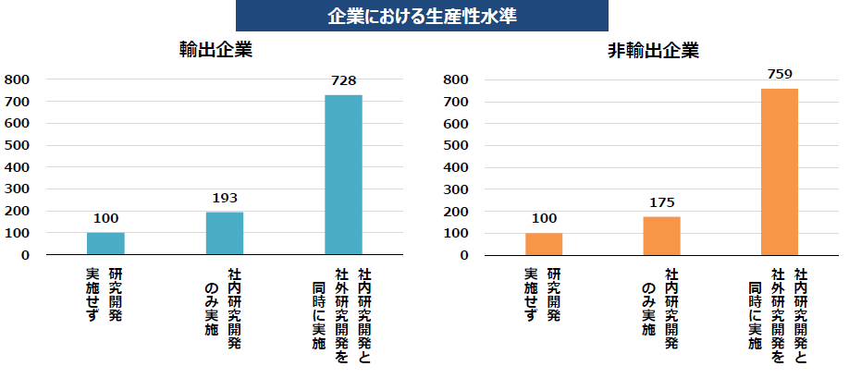
３ー７.世界経済と日本の状況（３.生産性・イノベーション④）
第３回意見交換会 参考資料
■ オープンイノベーションによる生産性
製造業を対象にした実証研究では、研究開発を実施する企業のほうが生産性が高い。
特に、社内研究開発と社外研究開発（オープンイノベーション）を同時に行う企業では、輸出企業・非輸出企業ともに、研究開発を行わない企業の７倍以上の生産性となっている。
出典：経済産業省「第四次産業革命に向けた産業構造の変化と方向性に関する基礎資料」
内閣府「平成29年度 年次経済財政報告 年次経済財政報告」における分析（経済産業省「企活動基本調査」を用いたもの）をもとに作成

Slide 34
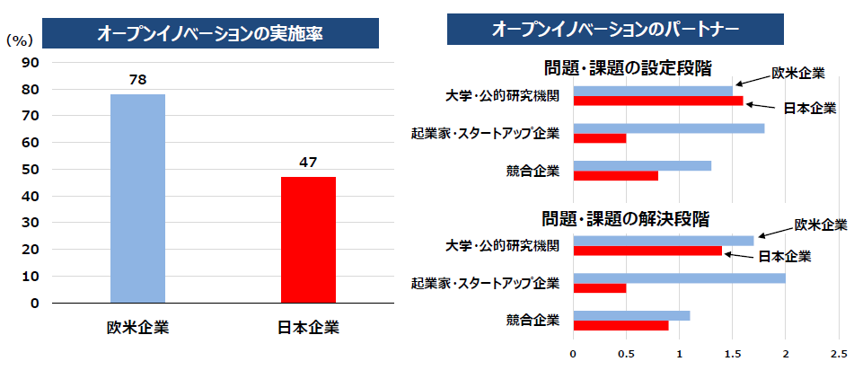
３ー７.世界経済と日本の状況（３.生産性・イノベーション⑤）
第３回意見交換会 参考資料
■ オープンイノベーションの実施率
日本企業・欧米企業とのオープンイノベーションの実施率をみると、欧米企業に比べ、日本企業のオープンイノベーション実施率は低い状況。また、その内訳では、大学・公的機関とのオープンイノベーションには大きな開きはないが、日本企業は、起業家・スタートアップ企業や競合企業とのオープンイノベーションでは遅れている。
※右図：横軸の点数は、企業に「オープン・イノベーションに費やした時間と、パートナー別の時間を質問し、その割合を点数化した上で、回答者の平均値を算定したもの。（0=0%,1=0超～25％未満、２＝25～50％未満、3＝50～75％未満、4=75%以上）
出典：経済産業省「第四次産業革命に向けた産業構造の変化と方向性に関する基礎資料」
米山、渡部、山内、真鍋、岩田（2017）「日米欧企業におけるオープン・イノベーション活動の比較研究」をもとに作成。

Slide 35
３ー７.世界経済と日本の状況（３.生産性・イノベーション⑥）
第４回意見交換会 資料３
■ これまでのイノベーションの状況
社会を大きく変革し大きな経済的価値を生み出すラディカルなイノベーションは、欧米に多く、日本は累積的な改良を重ねていったケースが多い。
○「世界のリスト」
出典：「野生化するイノベーション」 著者 清水洋
（備考）「世界のリスト」はオリジナルがどこで生み出されたのかを重視。
「戦後日本のイノベーション100選」は、オリジナルかどうかよりも、実用的に改良し経済的利益を生み出したことを重視

Slide 36
■ これまでのイノベーションの状況（つづき）
○「戦後日本のイノベーション100選」
出典：「野生化するイノベーション」 著者 清水洋

Slide 37
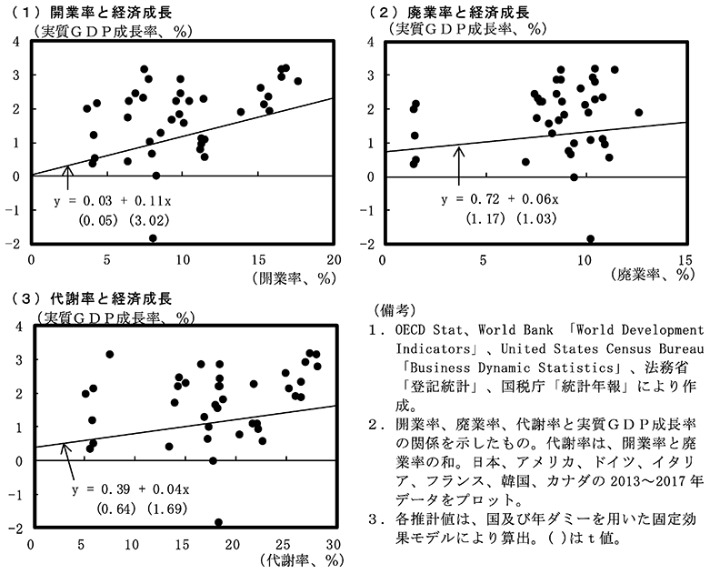
３ー７.世界経済と日本の状況（３.生産性・イノベーション⑦）
第３回意見交換会 参考資料
■ 開廃業率と経済成長
主要国における開業率、廃業率、代謝率、実質GDP成長率の関係をみると、開業率が高い国は、GDP成長率が高い傾向にある。
出典：内閣府政策統括官（経済財政分析担当）「日本経済2020-2021」

Slide 38
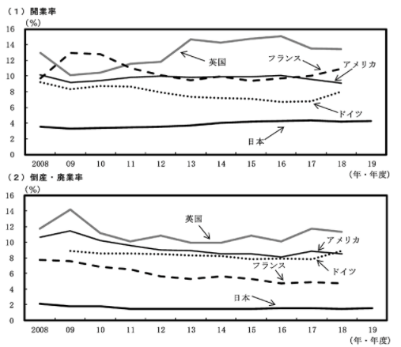
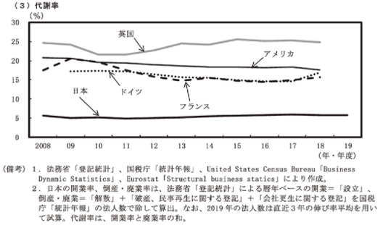
３ー７.世界経済と日本の状況（３.生産性・イノベーション⑧）
第３回意見交換会 参考資料
■ 開廃業率の各国比較
我が国の開廃業率は、主要国よりも低い。
出典：内閣府政策統括官（経済財政分析担当）「日本経済2020-2021」

Slide 39
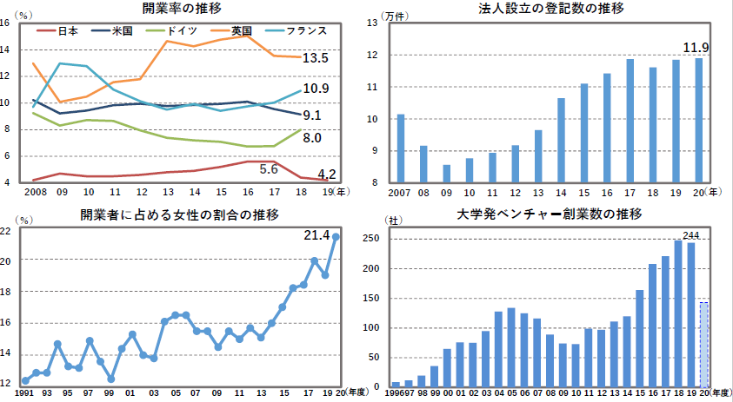
３ー７.世界経済と日本の状況（３.生産性・イノベーション⑨）
第４回意見交換会 資料３
■ 起業の現状
我が国の開業率は、欧米に比べ低めであり、直近はむしろ低下。
英国
フランス
米国
ドイツ
日本
出典：内閣府「選択する未来2.0報告 参考資料」
※右図の2020年度は、10月時点の暫定値。

Slide 40
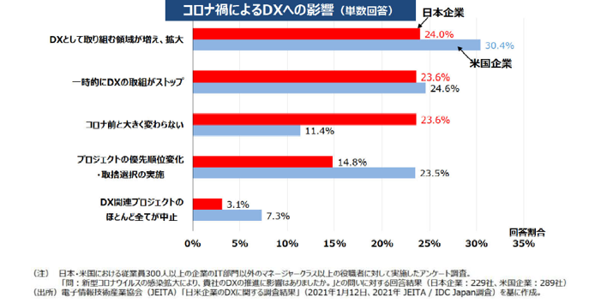
３ー７.世界経済と日本の状況（４.ＤＸ・グリーン①）
第４回意見交換会 資料３
■ コロナ禍によるDXへの影響
日米の大企業に対するアンケート調査によると、コロナ禍による自社のデジタル・トランスフォーメーション（DX）推進への影響として、「DXとして取り組む領域が増え、拡大」を挙げた企業の割合は、日本企業24.0％、米国企業30.4％。
他方、日本企業の中には、一時的にDXの取組がストップ（23.6％）、コロナ前と大きく変わらない（23.6％）と回答する企業も存在。
出典：内閣官房 成長戦略会議事務局 「基礎資料」（令和３年４月）

Slide 41
３ー７.世界経済と日本の状況（４.ＤＸ・グリーン②）
第４回意見交換会 資料３
■ スマートシティ ランキング2021
IMD スマートシティランキング2021では、東京84位、大阪86位と低迷。
2021年 （全118都市） | 2020年 （全109都市） | 都市 | 国・地域 | 格付け
1 | １ | シンガポール | シンガポール | AAA
2 | ３ | チューリッヒ | スイス | AA
3 | ５ | オスロ | ノルウェー | AA
4 | ８ | 台北 | 台湾 | A
5 | NEW | ローザンヌ | スイス | A
6 | ２ | ヘルシンキ | フィンランド | A
7 | ６ | コペンハーゲン | デンマーク | A
8 | ７ | ジュネーブ | スイス | A
9 | ４ | オークランド | ニュージーランド | A
10 | 24 | ビルバオ | スペイン | BBB
84 | 79 | 東京 | 日本 | CCC
86 | 80 | 大阪 | 日本 | CCC
出典：「IMD Smart City Index 2021」 をもとに副首都推進局で作成

Slide 42
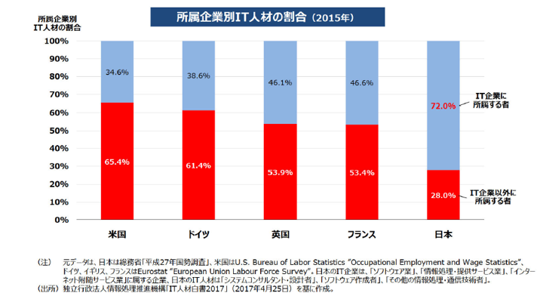
３ー７.世界経済と日本の状況（４.ＤＸ・グリーン③）
第４回意見交換会 資料３
■ IT人材の所属先の国際比較
IT人材の所属先をみると、欧米諸国では、IT人材の半数以上がIT企業以外のユーザー企業に所属しているのに対し、日本のIT人材は、72.0％がIT企業に所属しており、ユーザー企業への所属は28.0％にとどまる。
出典：内閣官房 成長戦略会議事務局 「基礎資料」（令和３年４月）

Slide 43
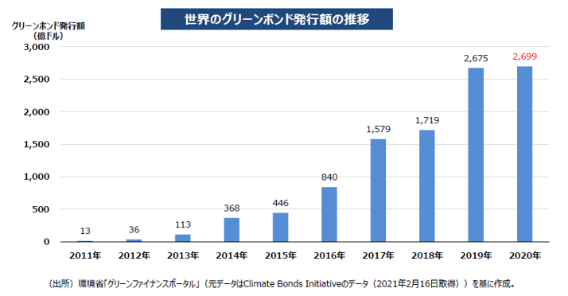
３ー７.世界経済と日本の状況（４.ＤＸ・グリーン④）
第４回意見交換会 資料３
■ グリーンボンド発行額の推移①
世界のグリーンボンド（環境分野のプロジェクト向けの資金を調達するために発行される債権）の発行額は、2020年に2,699億ドル（約28兆円）まで拡大。
出典：内閣官房 成長戦略会議事務局 「基礎資料」（令和３年４月）

Slide 44
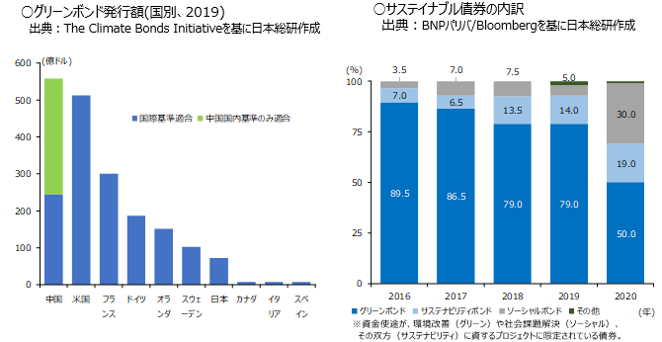
■ グリーンボンド発行額の推移②
ESG関連投資が注目を集めるなか、中国は、2019年のグリーンボンド発行額で世界トップ、国際基準ベースでも世界3位であり、日本とは大きな差。
世界全体では、グリーンボンド以外のソーシャルボンド、サステナビリティボンドの発行も増加し、多様化が進展。
出典：内閣官房 成長戦略会議事務局 「基礎資料」（令和３年４月）

Slide 45
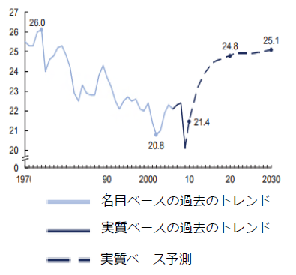

３ー７.世界経済と日本の状況（５.投資①）
第３回意見交換会 参考資料
■ 世界GDPに占める投資の割合
中長期的には、世界的な投資需要は拡大が見込まれる。
(%)
出典：経済産業省「第四次産業革命に向けたリスクマネー供給に関する研究会 取りまとめ参考資料」
※Dobbs et al.,(2010) ”Farewell to cheap capital? The implication of long-term shifts in global investment and saving”. MckinseyGlobal Institute より転用

Slide 46
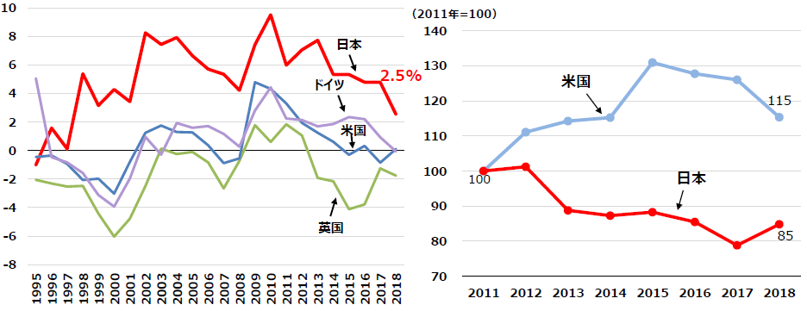
３ー７.世界経済と日本の状況（５.投資②）
第３回意見交換会 参考資料
■ 企業の資金余剰の国際比較
主要国の企業の資金余剰の推移をみると、我が国は主要国に比べ資金余剰が高水準。一方で、企業の営業利益に対する設備投資の比率をみると、我が国は停滞している。
○ 企業の資金余剰の国際比較
○ 企業の営業利益に対する設備投資の比率
（日米比較、2011年＝100で指数化）
出典：経済産業省「第１回 産業構造審議会 経済産業政策新機軸部会 論点資料」
左：OECD (2021), Net lending/borrowing by sectorに基づき作成
右：財務省「法人企業統計」、経済産業省「企業活動基本調査」、U.S Census Bureau「Quarterly Financial Report」、National Science Foundation「Annual Capital Expenditures Survey」、「Business Research and Development and Innovation」を基に作成。

Slide 47
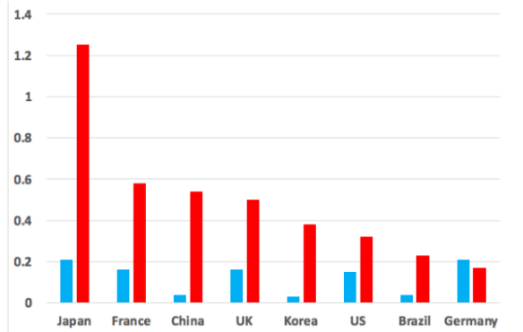
３ー７.世界経済と日本の状況（５.投資③）
第３回意見交換会 参考資料
■ 企業の内部留保の国際比較
我が国では、2016年に、2005年のGDPを超える内部留保がある。
○ 企業の内部留保の国際比較
日本は、2016年には、2005年のGDPを超える額の内部留保がある
左：2005年内部留保／2005年GDP
右：2016年内部留保／2005年GDP
日本 ﾌﾗﾝｽ 中国 英国 韓国 米国 ﾌﾞﾗｼﾞﾙ ﾄﾞｲﾂ
出典：SBI証券ウィズダムツリー

Slide 48
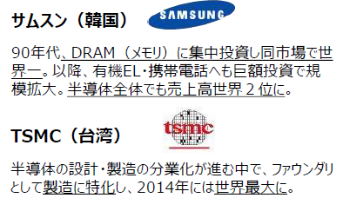
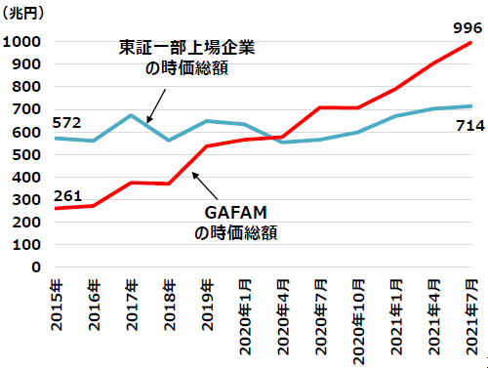
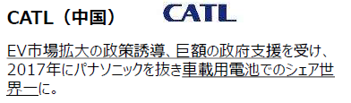
３ー７.世界経済と日本の状況（５.投資④）
第３回意見交換会 参考資料
■ グローバル企業の動き
水平分業のなか、主要国の企業においては、自社の強みに経営資源を集中、大規模投資を敢行した企業が成長。
中国は国家の大規模支援・政策誘導によりグローバル競争力を有する企業を創出。
さらに、データの価値が高まり、プラットフォーマーによる「勝者総取り」構造となり、GAFAM（Google、Amazon、Facebook（現 Meta）、Apple、Microsoft）が急成長。
○ 水平分業化の中での大規模投資
○ 東証一部上場企業とGAFAMの時価総額
○ 国家の大規模支援による競争力強化
出典：経済産業省 「第1回 産業構造審議会 経済産業政策新機軸部会 論点資料」

Slide 49
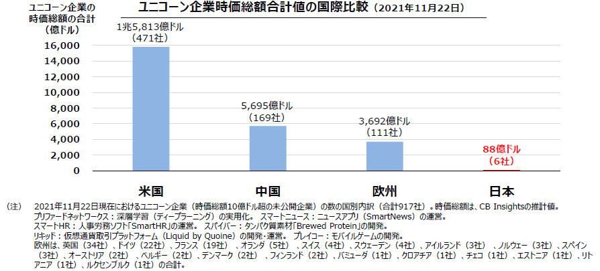
３ー７.世界経済と日本の状況（５.投資⑤）
第３回意見交換会 参考資料
■ ユニコーン企業
アメリカの調査会社によると、ユニコーン企業は、アメリカ471社、中国169社、欧州111社。
我が国は、プリファードネットワークス（深層学習）、スマートニュース（ニュースアプリ）、スマートHR（人事労務クラウド）、スパイバー（高機能素材）、リキッド（仮想通貨）、プレイコー（モバイルゲーム）の6社。
我が国のユニコーン企業の合計時価総額は、企業数以上に諸外国と大きな差がある。
出典：経済産業省 「第１回未来人材会議資料」
CB Insights「The Complete List Of Unicorn Companies」を基に経済産業省が作成。

Slide 50
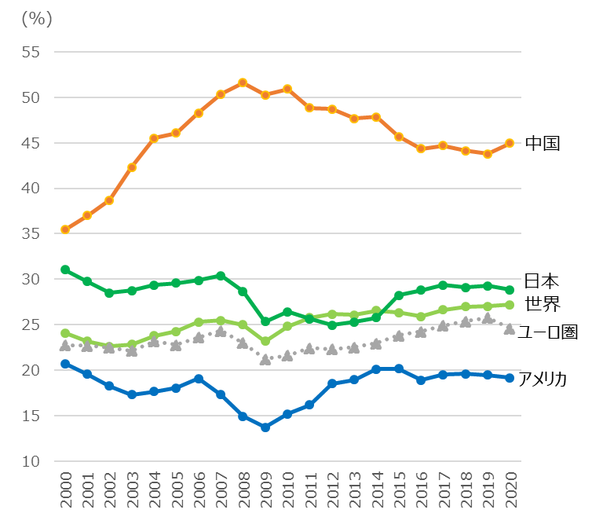
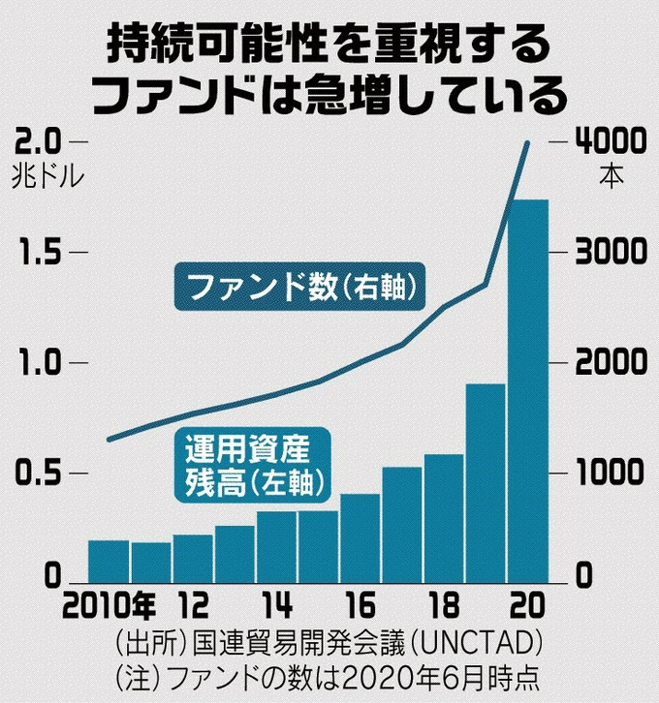
３ー７.世界経済と日本の状況（５.投資⑥）
第３回意見交換会 参考資料
■ ファンドや債券への投資の規模及び国民総貯蓄のGDP比
持続可能性を重視するファンドや債券への投資の規模は、世界全体で拡大傾向にある。
一方、国民総貯蓄のGDP比の推移をみると、中国が一貫して最も高く、我が国はアメリカやユーロ圏より高く推移している。
○ 持続可能性を重視するファンドや債券への投資の規模（世界全体）
○ 国民総貯蓄のGDP比
出典：令和４年２月１０日 日本経済新聞
出典：IMF World Economic Outlookをもとに
副首都推進局で作成

Slide 51
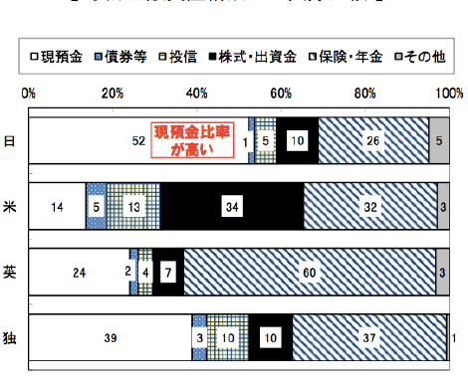
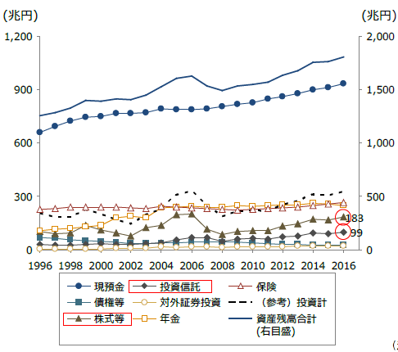


３ー７.世界経済と日本の状況（５.投資⑦）
第３回意見交換会 参考資料
■ 家計金融資産構成比
主要国の家計金融資産構成比を比較すると、我が国では突出して現金預金比率が高く、アメリカは株式・出資金などへのリスクマネーの供給率が高い。
○ 家計金融資産構成比の国際比較
○ 我が国の家計の金融資産残高の推移
現金預金比率が高い
出典：経済産業省 「第四次産業革命に向けたリスクマネー供給に関する研究会 取りまとめ参考資料」
左：【緊急リポート】本格的な「離陸期」入りが期待される日本の資産運用（2016.3.11）より引用
右：日本銀行「資産循環統計」

Slide 52
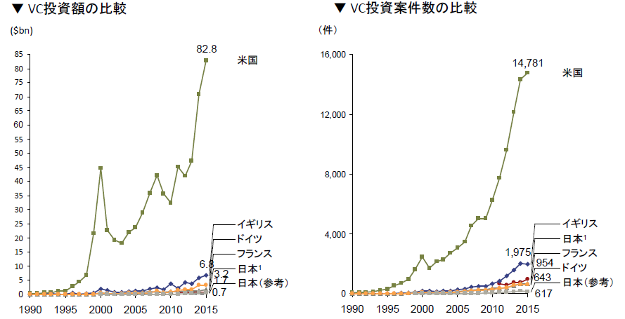
３ー７.世界経済と日本の状況（５.投資⑧）
第３回意見交換会 参考資料
■ VC（ベンチャーキャピタル）投資の動向①
VC投資額及び件数の伸びはアメリカが顕著。我が国のVC投資は、諸外国と比べて少ない。
○ VC投資額の比較
○ VC投資案件数の比較
出典：経済産業省 「第四次産業革命に向けたリスクマネー供給に関する研究会 取りまとめ参考資料」
一般財団法人ベンチャーエンタープライズセンター「ベンチャー白書2016」、PitchBookよりA.T.Kearney作成

Slide 53
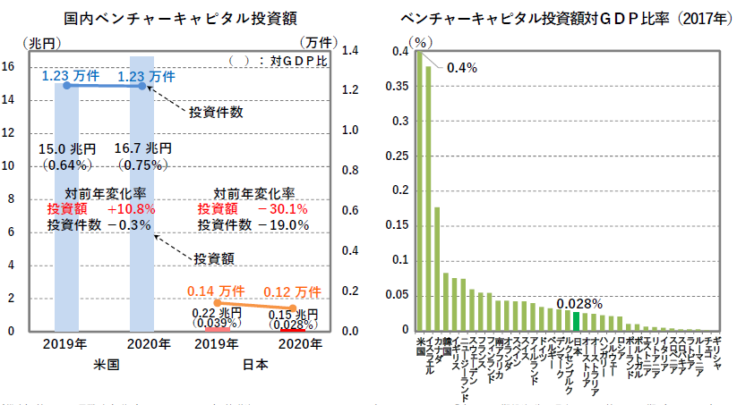
■ VC（ベンチャーキャピタル）投資の動向②
我が国は、イノベーションの潜在力も課題。
出典：内閣府「選択する未来2.0報告 参考資料」
※フロー値（イスラエルは2014年、南アフリカおよび日本は2016年）

Slide 54
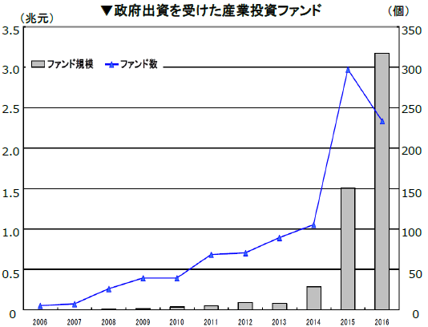
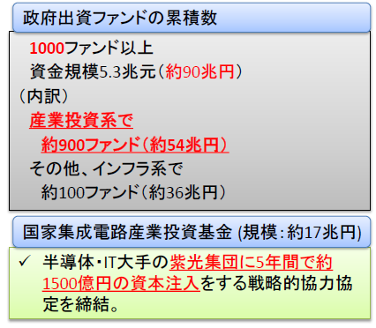
３ー７.世界経済と日本の状況（５.投資⑨）
第３回意見交換会 参考資料
■ 中国における政府出資ファンドの動向
中国政府は、「中国製造2025」を策定し、10年間で総額8兆元（約130兆円）の資金投入を計画。
2015年以降、政府出資を受けた産業投資ファンドが急増。
特に、半導体産業等製造業を対象とする大規模なファンドも設立されている。
中国政府の出資を受けた中国国内の産業投資ファンド
出典：経済産業省 「第四次産業革命に向けたリスクマネー供給に関する研究会 取りまとめ参考資料」
富士通総研レポート、米国商工会議所レポート、みずほ産業調査レポート

Slide 55
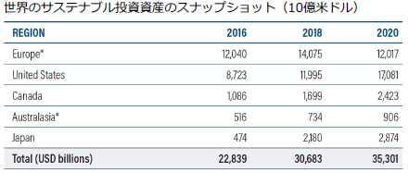
３ー７.世界経済と日本の状況（５.投資⑩）
第３回意見交換会 参考資料
■ ESG投資の拡大①
ESG市場は、2016年から2020年にかけて、世界で1.5倍、日本では6.1倍と拡大。
○世界のサステイナブル投資資産のスナップショット（10億米ドル）
地域
欧州
米国
カナダ
オーストラリア
日本
合計 （単位：10億米ドル）
出典：国際金融都市OSAKA推進委員会 2021年度第1回総会（2021.9.9）参考資料
（GLOBAL SUSTAINABLE INVESTMENT REVIEW 2020）

Slide 56
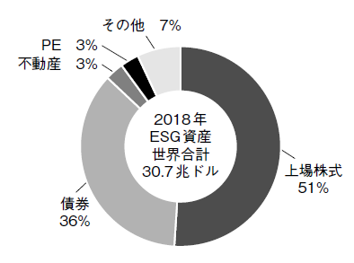
■ ESG投資の拡大②
世界全体で、ソーシャルボンドやサステナビリティボンドの発行が増加。
ESG関連の投資では、株式や債券など手法も多様化。
○サステイナブル債券の発行額
○ESG資産世界合計の種類別内訳
※資金使途が、環境改善（グリーン）や社会課題解決（ソーシャル）、
その双方（サステナビリティ）に資するプロジェクトに限定されている債券。
出典：国際金融都市OSAKA推進委員会 2021年度第1回総会（2021.9.9）参考資料
左図：Climate Bonds Initiative
右図：ファイナンス2020.1月号P39-40

Slide 57
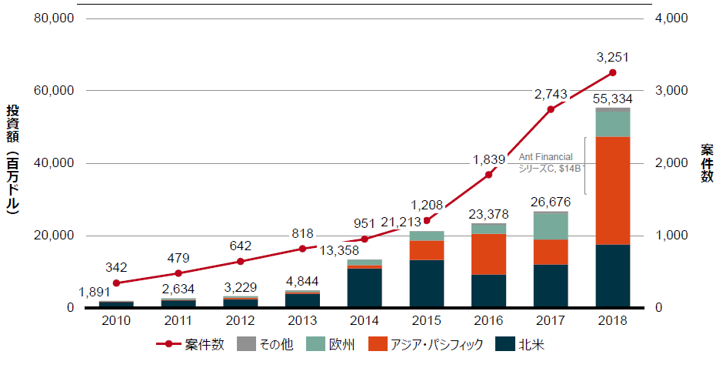
３ー７.世界経済と日本の状況（５.投資⑪）
第３回意見交換会 参考資料
■ フィンテック投資
フィンテック投資は、案件数・投資額ともに増加傾向。特にアジア・パシフィック地域で急速に加速している。
出典：国際金融都市OSAKA推進委員会 2021年度第1回総会（2021.9.9）参考資料
（アクセンチュアによるCB Insightsデータの分析）

Slide 58
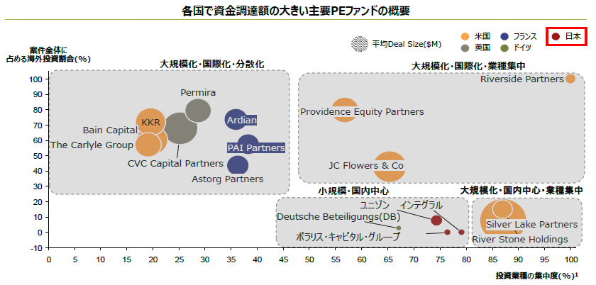
３ー７.世界経済と日本の状況（５.投資⑫）
第３回意見交換会 参考資料
■ 世界のPE（プライベート・エクイティ）投資
欧米のPE投資ファンドは大規模化・国際化が進み、アメリカでは投資業種を絞り込んだ大規模ファンドが誕生している一方、我が国のファンドは、小規模かつ国内投資が中心。
※ 図（丸）の大きさがディールサイズを表している
イギリス
アメリカ
アメリカ
フランス
アメリカ
フランス
アメリカ
アメリカ
イギリス
フランス
アメリカ
日本
出典：経済産業省 「第四次産業革命に向けたリスクマネー供給に関する研究会 取りまとめ参考資料」
PreqinよりA.T. カーニー作成

Slide 59
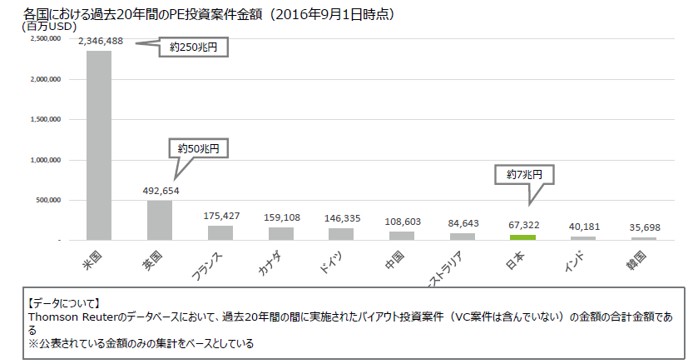
３ー７.世界経済と日本の状況（５.投資⑬）
第３回意見交換会 参考資料
■ PE（プライベート・エクイティ）投資案件金額
アメリカ・イギリスと比較して、我が国は投資金額が少なく、PE新興国である中国・インドと同水準。
オーストラリア
出典：経済産業省 「第四次産業革命に向けたリスクマネー供給に関する研究会 取りまとめ参考資料」
Thomson Oneデータベースを基にデロイトトーマツコンサルティング作成

Slide 60
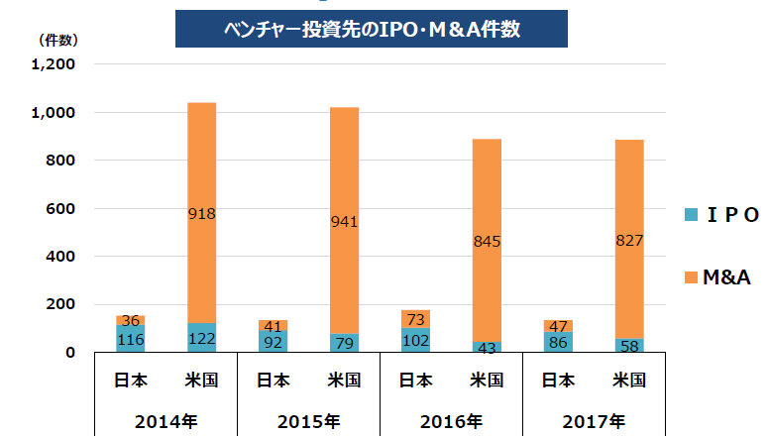

３ー７.世界経済と日本の状況（５.投資⑭）
第３回意見交換会 参考資料
■ ベンチャー投資先のIPO（新規上場）・M＆A件数 および アメリカのベンチャー市場の赤字上場の割合
最近のスタートアップ企業の出口は、我が国は新規上場（IPO）の件数が多いのに対し、アメリカでは既存企業に買収してもらうこと（M&A）が多い。
2000年以降の新興市場における上場企業数を比較すると、アメリカでは59％が赤字上場であり、投資先行型の資金調達が普及。我が国では、赤字上場は11％にとどまる。
アメリカは赤字上場が多く、
投資先行型の資金調達が普及
出典：経済産業省「第四次産業革命に向けた産業構造の変化と方向性に関する基礎資料」
左：一般財団法人ベンチャーエンタープライズセンター「ベンチャー白書」を基に作成。
右：各種データベースを基に作成。

Slide 61

３ー７.世界経済と日本の状況（５.投資⑮）
第３回意見交換会 参考資料
■ 企業の時価総額
1993年の世界の時価総額上位100社中、日本企業が26社を占めていた。
2021年7月時点では、トヨタ自動車１社のみ。
アメリカや中国のシェアが高まっている。
出典：経済産業省 「第１回 産業構造審議会 経済産業政策新機軸部会 参考資料」
Bloombergを基に作成

Slide 62

３ー７.世界経済と日本の状況（５.投資⑯）
第３回意見交換会 参考資料
■ デジタル投資
我が国のデジタル投資額は1994年からほとんど増えていない一方、アメリカは約3.5倍に増大。
デジタル投資額とGDPの動きはほぼ連動しており、デジタル投資の遅れが「失われた30年」の大きな要因ともいわれる
出典：経済産業省 「第１回 産業構造審議会 経済産業政策新機軸部会 参考資料」
OECD、内閣府、米国商務省を基に作成

Slide 63

３ー７.世界経済と日本の状況（５.投資⑰）
第３回意見交換会 参考資料
■ 我が国のキャッシュフロー比率及び現預金比率に対する投資の反応
我が国の上場企業（製造業）における国内設備投資とM＆A含む広義の投資の推計結果を比較すると、海外のM&A含む広義の投資が大きく上回っている。
【パナソニックにおける海外・国内の持ち株体制再編の例（2016.12.22）】
〇 パナソニック株式会社では、今後の海外における成長戦略加速への対応と、国内外の子会社の投資・回収整理を強化するために持ち株体制を再編。
〇 海外においては、各地域の統括会社で保有する持株機能を100%子会社である「パナソニック ホールディングオランダ有限会社」に統合し、投資・融資管理を担う組織を設置。国内では、中間持株会社を新設し、国内子会社の株式を移管。
出典：内閣府政策統括官（経済財政分析担当）「日本経済2017-2018」

Slide 64


３ー７.世界経済と日本の状況（５.投資⑱）
第３回意見交換会 参考資料
■ 我が国の性質別の投資の動向
我が国の製造業のシェアが大きい機械投資は2019年前半に落込み、構築物投資は底堅く推移。
R&D（研究開発）投資については、2018年度まで増加傾向で推移。
出典：内閣府政策統括官（経済財政分析担当）「日本経済2019-2020」

Slide 65

３ー７.世界経済と日本の状況（５.投資⑲）
第３回意見交換会 参考資料
■我が国の対外直接投資収益の国内還元
我が国の対外直接投資収益の半分は、海外拠点の内部留保として蓄積。
出典：内閣府政策統括官（経済財政分析担当）「日本経済2021-2022」

Slide 66


３ー７.世界経済と日本の状況（５.投資⑳）
第３回意見交換会 参考資料
■ 人材投資
主要国のOJTを除いた企業の人材投資をみると、我が国は低い水準。また、従業員視点でみても、社外学習・自己啓発について半数近くが何も行っていない状況。
○ 人材投資（OJT以外※）の国際比較（対GDP比）
○ 社外学習・自己啓発を行っていない人の割合
※ OECDでは、能力開発を「formal training」、「OJT（On-the-Job Training）」、「informal learning」に分類している。
「formal training」とは、職場外で計画的に行われる訓練であって、大学などの教育機関において学位の取得を目的とするものである。「OJT（On-the-Job Training）」は、大学などの教育機関において学位の取得を目的とするものではなく、計画的に実施される職業訓練であり、セミナーやワークショップの形式で行われる形式も包含している。「informal learning」は、計画的に実施される職業訓練ではなく、職場において、日常な業務の中で上司や同僚から学ぶことを指している。 本稿における国際比較にあたっては、このような定義に基づいている。
出典：経済産業省「第１回 産業構造審議会 経済産業政策新機軸部会 論点資料」
左： 厚生労働省「平成30年版労働経済の分析」
右： パーソル総合研究所「APAC就業実態・成長意識調査（2019年）」より作成

Slide 67

３ー７.世界経済と日本の状況（５.投資㉑）
第４回意見交換会 資料３
■ 無形資産投資の現状
我が国の無形資産投資は伸び悩んでおり、特に経済的競争力投資は低水準で推移。
出典：内閣府「選択する未来2.0報告 参考資料」
※無形資産投資とは、知識・技術や⼈的資本などの「⾒えない資産」への投資。⾰新的資産投資（研究開発投資等）、情報化資産投資
（ソフトウェア投資等）、経済的競争⼒投資（⼈材投資、経営組織改⾰投資等）に⼤別される

